Slide 1
Informatik
Jörg J. Buchholz

Slide 2
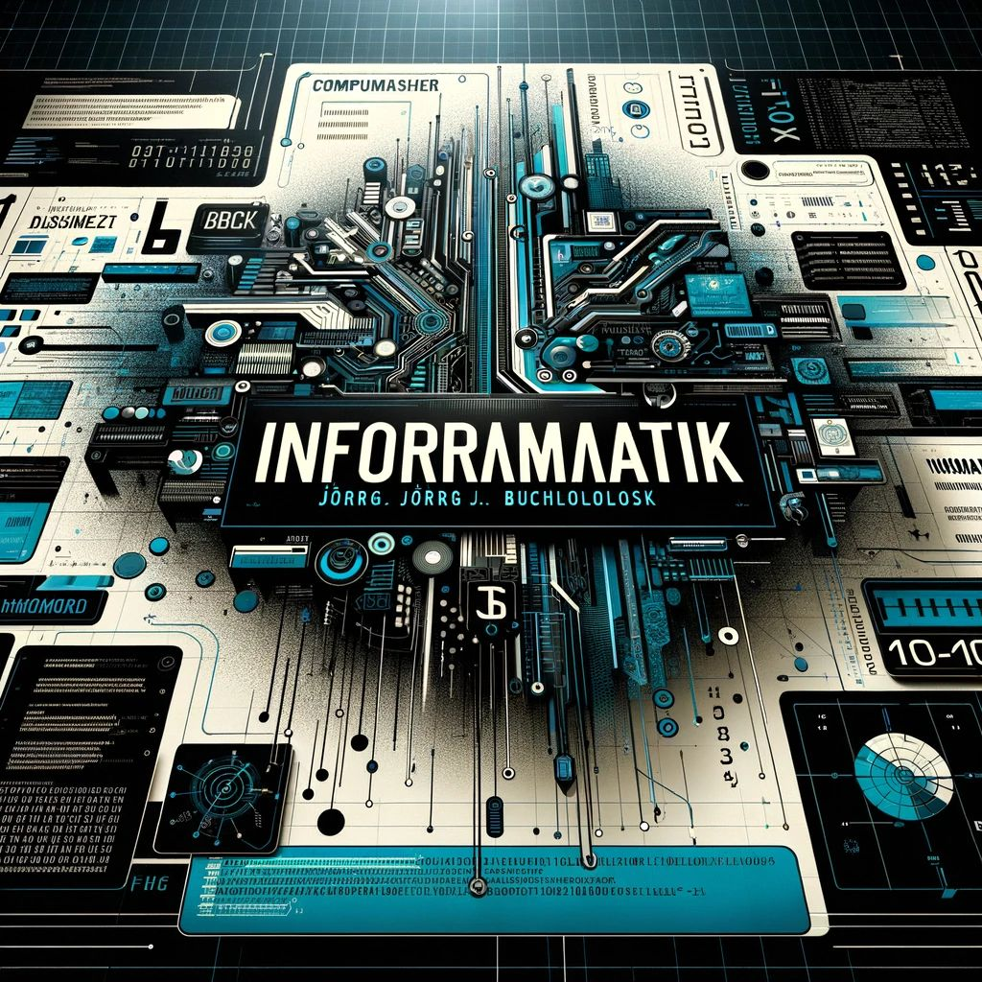
Wenn man 2023 die modernste KI der Welt bittet, ein Titelbild zu erstellen … (Computer Rendered Artificial Picture (CRAP))
GPT-4: Here's a title page for the "Informatik" presentation by Jörg J. Buchholz,
reflecting the themes of technology and computer science.

Slide 3
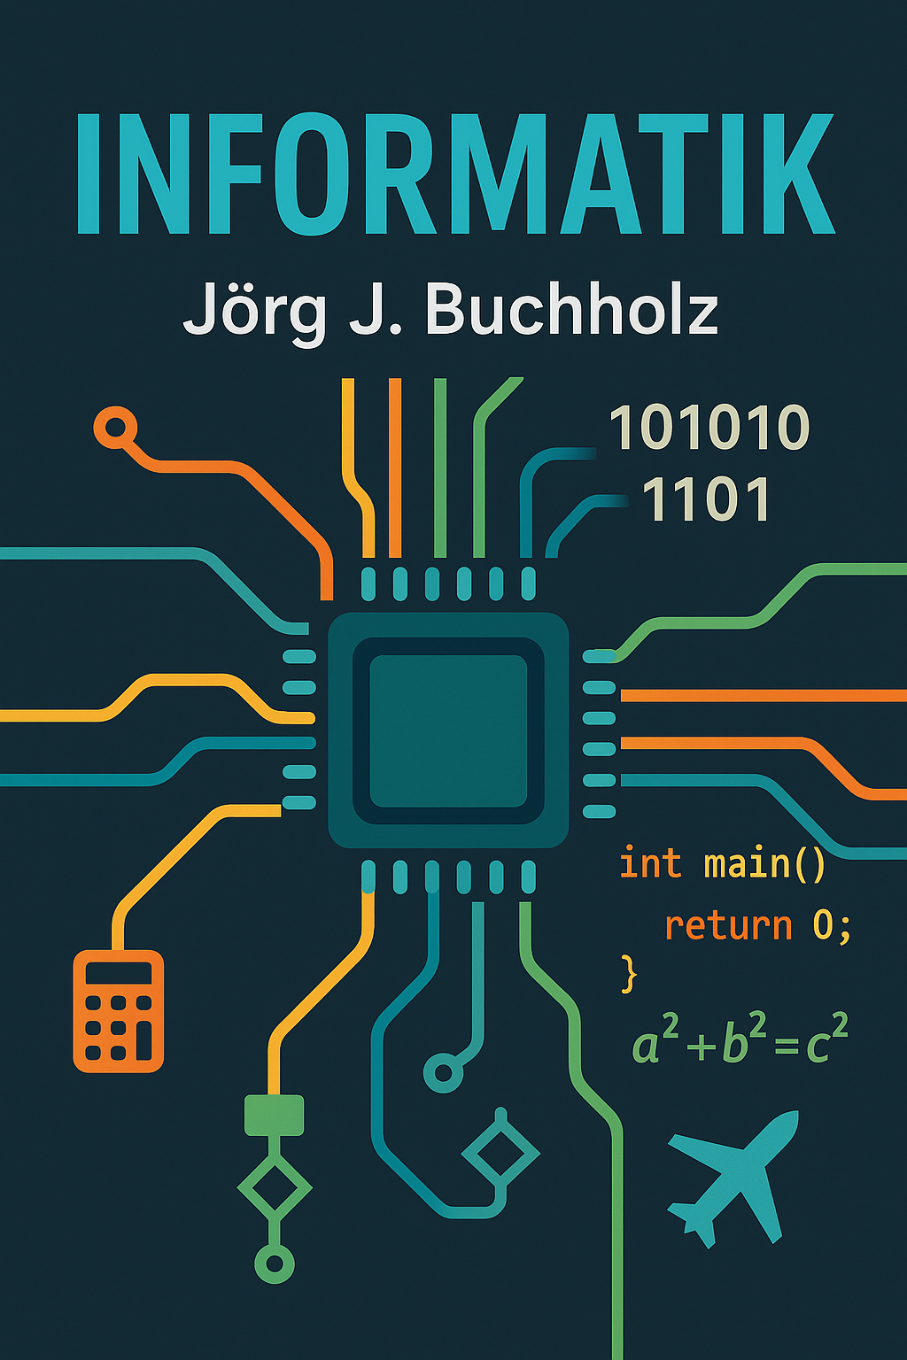
2025 geht‘s dann endlich einigermaßen …
GPT-o3

Slide 4
PC-Aufbau
Prozessor
Programmiersprachen
Linux
Zahlendarstellung
Algorithmen
Objektorientierte Programmierung
Bildverarbeitung
Einfache Grafikprogrammierung
3D-Grafik
Optimierung
Datenverarbeitung
Rechnerkommunikation
Messdatenerfassung
Texterkennung, OCR

Slide 5
PC-Aufbau
Netzteil, Laufwerke, Festplatten, Prozessor, Speicher, Grafikkarte, Hauptplatine, Schnittstellen

Slide 6
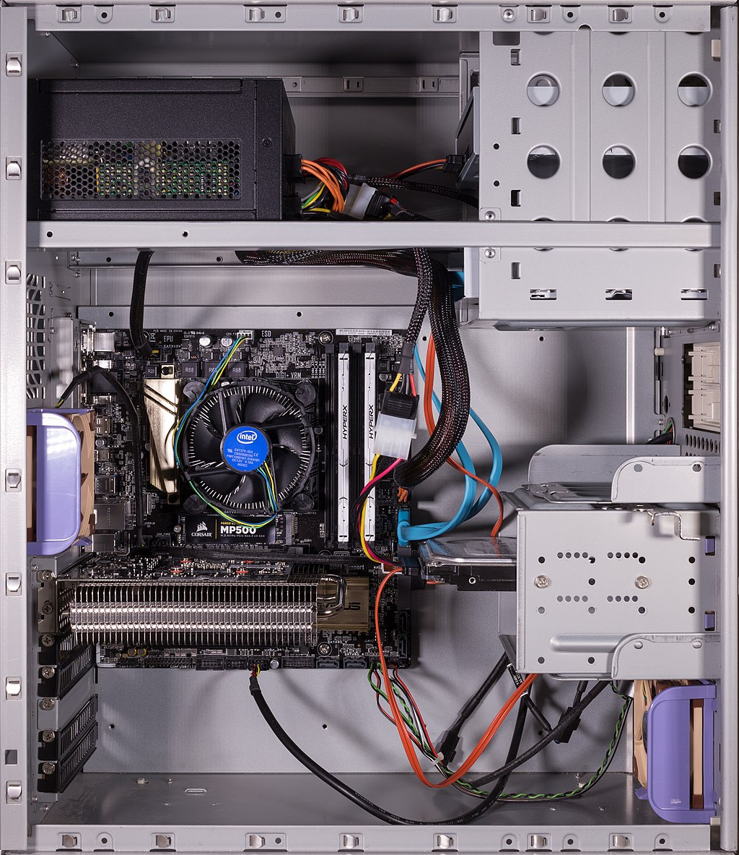
PC-Aufbau
Blu-ray-Laufwerk
Netzteil
Hauptplatine
Schnittstellen (USB, …)
Hauptspeicher (RAM)
Prozessor (CPU), Kühlkörper, Lüfter
Gehäuselüfter
Solid State Disk (SSD)
Grafikkarte
Heatpipe, Kühlkörper
Steckplätze
Festplatte
https://de.wikipedia.org/wiki/Personal_Computer
Notes:
Anschlüsse und Kabel:
Spannungsversorgung: +5V (rot), +12V (gelb), +3.3V (orange), -5V (blau), -12V (weiß), Masse (schwarz)
SATA (orange Kabel)
USB 3 (blaue Kabel)
Audio
CPU-Spannung (12V)
Lüfter

Slide 7
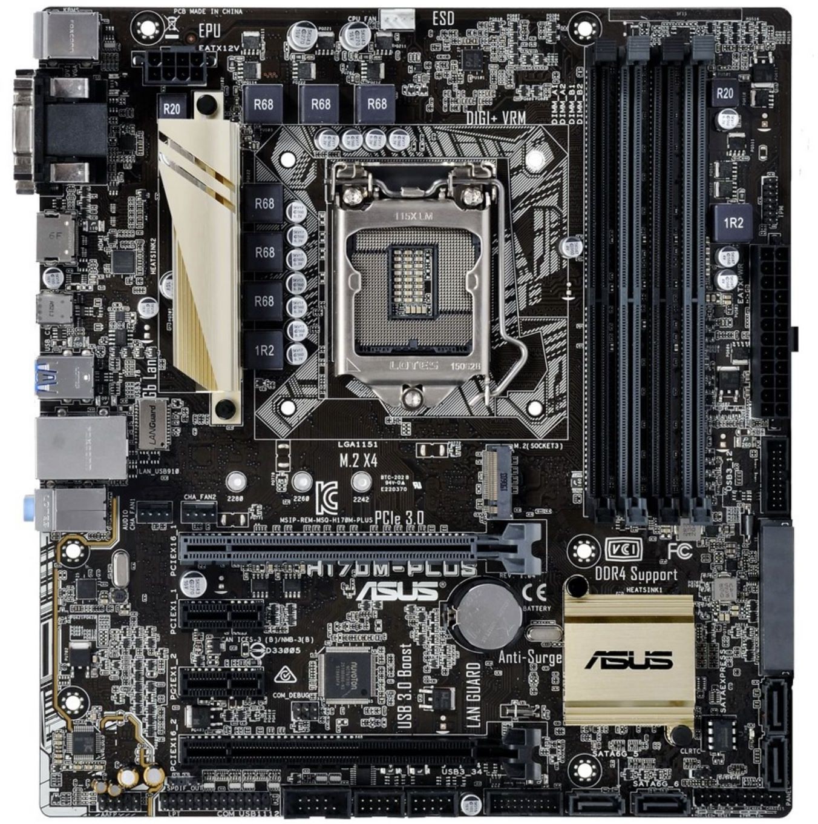
Hauptplatine, Mainboard, Motherboard
CPU-Spannung
Hauptspeicher
Externe
Schnittstellen
CPU-Sockel
Spannung
Gehäuselüfter
Solid State Disk
USB (Front)
PCIe-Steckplatz
SATA Express
CMOS-Batterie
SATA
https://www.asus.com/de/Motherboards/H170M-PLUS

Slide 8
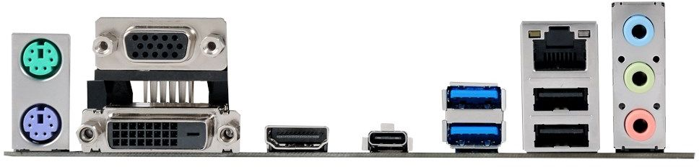
Externe Schnittstellen
VGA
LAN
USB 3
Line-in
PS/2 Maus
Line-out
PS/2 Tastatur
Mikrofon
DVI
HDMI
USB C
USB
https://www.asus.com/de/Motherboards/H170M-PLUS

Slide 9
Prozessor
Steuerwerk, Rechenwerk, Speicher

Slide 10
Prozessor, Steuerwerk, Rechenwerk, Speicher
1
2
0
Befehlszähler
Adresse
Inhalt
Dekoder
0
4229
Programm
:
:
lda 201
sta 1002
adda #8
4229
1836
7248
1
1836
Befehlsregister
2
7248
:
Steuerwerk
200
14
Daten
:
:
:
:
201
42
202
6
ALU
:
8
42
1000
0
+
1001
0
0
1002
50
50
42
Akkumulator
Speicher
Rechenwerk
Datenbus
Adressbus
Notes:
1: Das Steuerwerk legt eine 0 über den Befehlszähler auf den Adressbus.
2: Der Speichermanager legt den Inhalt der Speicherzelle mit der Adresse 0 auf den Datenbus. Das Steuerwerk liest den Datenbus in das Befehlsregister.
3: Der Dekoder dekodiert den Inhalt des Befehlsregisters (lda 201: Lade den Akkumulator mit dem Inhalt der Speicherzelle mit der Adresse 201).
4: Das Steuerwerk legt die Adresse 201 auf den Adressbus.
5: Der Speichermanager legt den Inhalt der Speicherzelle mit der Adresse 201 auf den Datenbus. Das Rechenwerk liest den Datenbus in den Akkumulator.
6: Das Steuerwerk legt eine 1 über den Befehlszähler auf den Adressbus.
7: Der Speichermanager legt den Inhalt der Speicherzelle mit der Adresse 1 auf den Datenbus. Das Steuerwerk liest den Datenbus in das Befehlsregister.
8: Der Dekoder dekodiert den Inhalt des Befehlsregisters (adda #8: Addiere die Zahl 8 zum Inhalt des Akkumulators).
9: Das Steuerwerk schreibt eine 8 in den ersten Eingang der ALU und die 42 aus dem Akkumulator in den zweiten Eingang der ALU.
10. Die ALU addiert beide Eingänge und schreib die 50 in den Akkumulator.
11: Das Steuerwerk legt eine 2 über den Befehlszähler auf den Adressbus.
12: Der Speichermanager legt den Inhalt der Speicherzelle mit der Adresse 2 auf den Datenbus. Das Steuerwerk liest den Datenbus in das Befehlsregister.
13: Der Dekoder dekodiert den Inhalt des Befehlsregisters (sta 1002: Schreibe den Inhalt des Akkumulators in die Speicherzelle mit der Adresse 1002).
14: Das Steuerwerk legt die Adresse 1002 auf den Adressbus.
15: Das Steuerwerk schreibt über den Datenbus den Inhalt des Akkumulators (50) in die Adresse 1002.

Slide 11
Programmiersprachen
Matlab, Python, PHP, JavaScript, C, Java, LOLCODE, Brainfuck,
HTML, LaTeX, …

Slide 12
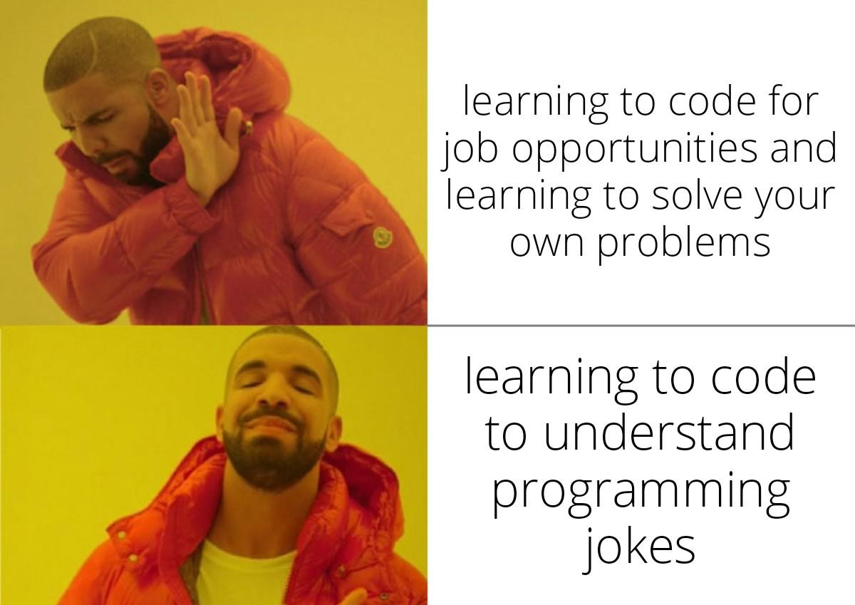
Programmieren lernen?
https://i.redd.it/t2txa35jbxz81.jpg

Slide 13
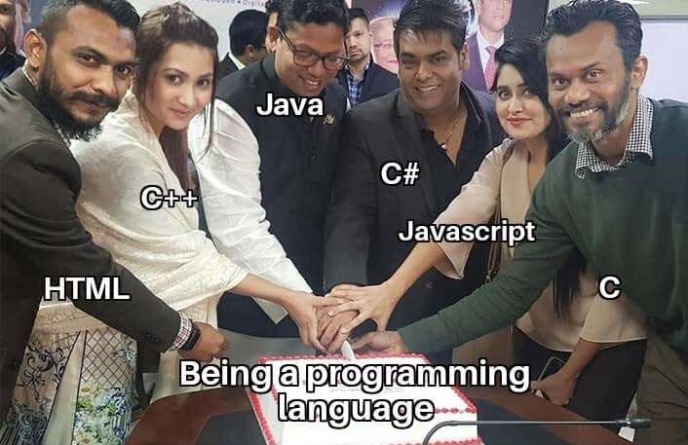
Ist HTML eine Programmiersprache?
https://i.redd.it/h7v4jp2voqn31.png

Slide 14
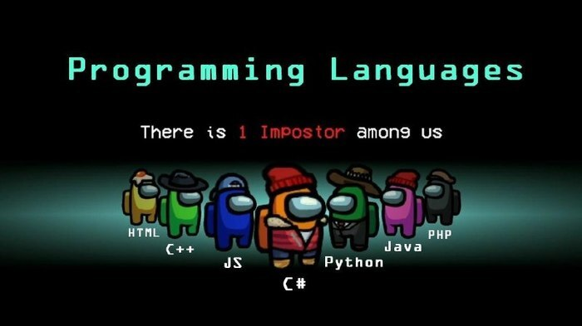
Ist HTML eine Programmiersprache?
https://i.redd.it/tjbex0a24cu61.jpg

Slide 15
Rock, paper, scissors, lizard, Spock, …
ist besser als

Slide 16
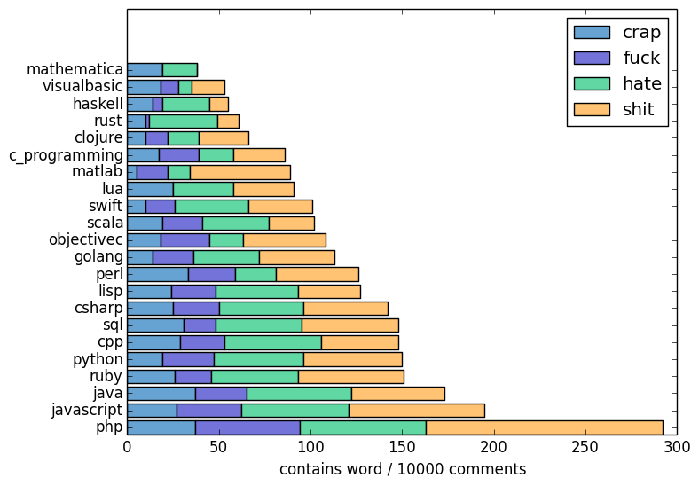
Word frequency in programming subreddits
https://www.reddit.com/r/ProgrammerHumor/comments/aaf6b

Slide 17
Programmiersprachenvergleich
% Matlab
for i = 1 : 10
disp([i, quadrat(i)])
end
function q = quadrat(i)
q = i^2;
end
1 1
2 4
3 9
4 16
5 25
6 36
7 49
8 64
9 81
10 100
MATLAB Onramp
https://www.mathworks.com/
training-schedule/
matlab-onramp.html

Slide 18
Programmiersprachenvergleich
% Matlab
for i = 1 : 10
disp([i, quadrat(i)])
end
function q = quadrat(i)
q = i^2;
end
# Python 3
def quadrat(i):
return(i*i)
for i in range(1, 11):
print (i, quadrat(i))
Coding Ground
https://www.tutorialspoint.com/codingground.htm
Try It Online
https://tio.run
Repl.it
https://repl.it

Slide 19
Programmiersprachenvergleich
% Matlab
for i = 1 : 10
disp([i, quadrat(i)])
end
function q = quadrat(i)
q = i^2;
end
<?php
// PHP
function quadrat($i) {
return($i*$i);
}
for ($i = 1; $i <= 10; $i++) {
echo $i, " ", quadrat($i), "\n";
}
?>

Slide 20
Programmiersprachenvergleich
% Matlab
for i = 1 : 10
disp([i, quadrat(i)])
end
function q = quadrat(i)
q = i^2;
end
<script>
// JavaScript
function quadrat(i) {
return i * i;
}
for (var i = 1; i <= 10; i++) {
console.log(i,
' ',
quadrat(i),
'<br>');
}
</script>

Slide 21
Programmiersprachenvergleich
% Matlab
for i = 1 : 10
disp([i, quadrat(i)])
end
function q = quadrat(i)
q = i^2;
end
/* C */
#include <stdio.h>
int quadrat(int i) {
return i*i;}
int main(void) {
int i;
for (i=1; i<=10; i++) {
printf("%d %d\n",
i, quadrat(i));
}
return 0;
}

Slide 22
Programmiersprachenvergleich
% Matlab
for i = 1 : 10
disp([i, quadrat(i)])
end
function q = quadrat(i)
q = i^2;
end
// Java
public class Main {
public static int quadrat
(int i) {
return i*i;
}
public static void main
(String[] args) {
for (int i=1; i<=10; i++) {
System.out.println
(i + " " + quadrat(i));
}
}
}

Slide 23
Programmiersprachenvergleich
% Matlab
for i = 1 : 10
disp([i, quadrat(i)])
end
function q = quadrat(i)
q = i^2;
end
' Visual Basic (VB.NET)
Module Quadratzahlen
Sub Main()
Dim i As Integer
For i = 1 To 10
Console.WriteLine(
"{0} {1}",
i, quadrat(i))
Next
End Sub
Function quadrat(↩
i As Integer) As Integer
Return i ^ 2
End Function
End Module

Slide 24
Programmiersprachenvergleich
% Matlab
for i = 1 : 10
disp([i, quadrat(i)])
end
function q = quadrat(i)
q = i^2;
end
BTW LOLCODE
HAI 1.2
HOW IZ I quadrat YR i
FOUND YR PRODUKT OF i AN i
IF U SAY SO
I HAS A leerzeichen ITZ " "
IM IN YR schleife UPPIN YR zahl ...
TIL BOTH SAEM zahl AN 11
I IZ quadrat YR zahl MKAY
VISIBLE zahl leerzeichen IT
IM OUTTA YR schleife
KTHXBYE
Notes:
IT in LOLCODE entspricht ans in Matlab.

Slide 25
Programmiersprachenvergleich
% Matlab
disp('Hello World!')
Brainfuck
+++++ +++ [
>++++ [
>++ >+++ >+++ >+ <<<<-
]
>+ >+ >- >>+ [
<
] <-
]
>>.
>---.
+++++ ++..+++.
>>. <-. <.
+++.----- -.----- ---.
>>+.
Notes:
> Zeiger nach rechts bewegen
< Zeiger nach links bewegen
+ Speicherzelle an der Zeigeradresse inkrementieren
- Speicherzelle an der Zeigeradresse dekrementieren
. Zelle an der Zeigeradresse als Zeichen ausgeben
, Zeichen einlesen und in Zelle an der Zeigeradresse speichern
[ Zur passenden ] springen, wenn die Zelle an der Zeigeradresse null ist
] Zurück zur passenden [ springen, wenn die Zelle an der Zeigeradresse nicht null ist

Slide 26
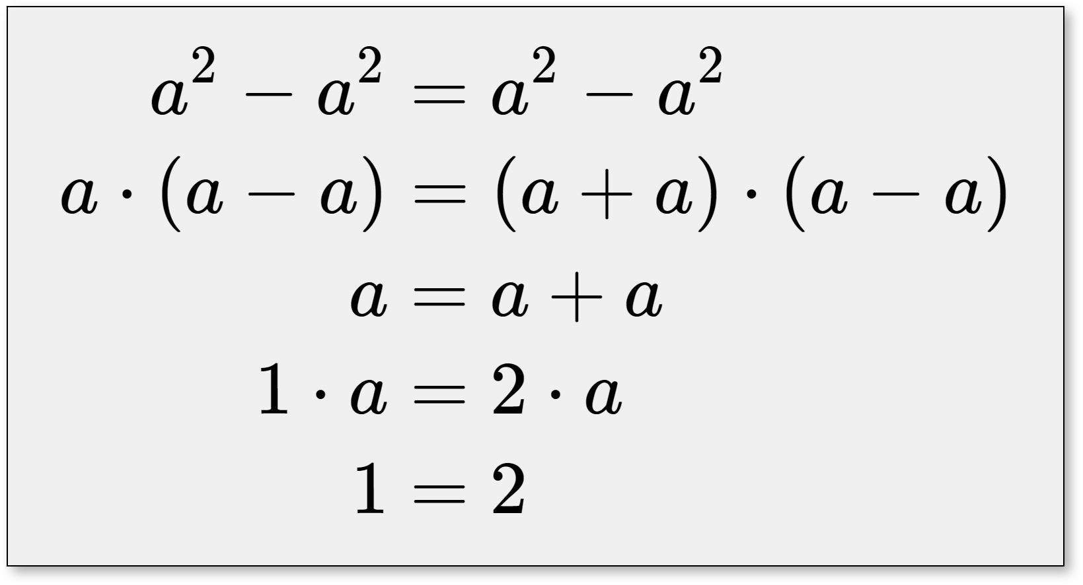
LaTeX in HTML
<!DOCTYPE html>
<html>
<head>
<title>LaTeX in HTML</title>
<script src="https://cdn.jsdelivr.net/npm/↩ mathjax@3/es5/tex-mml-chtml.js"> </script>
</head>
<body>
\begin{align}
a^2 - a^2 &= a^2 - a^2 \\
a \cdot (a - a) &=
(a + a) \cdot (a - a) \\
a &= a + a \\
1 \cdot a &= 2 \cdot a \\
1 &= 2
\end{align}
</body>
</html>
HTML (JavaScript, CSS, PHP, jQuery, …) lernen
https://www.w3schools.com
https://www.selfhtml.org
MathJax lernen
https://www.mathjax.org
Lyx (LaTeX) lernen
https://www.lyx.org

Slide 27
Linux
Kommandozeile, Terminalfenster

Slide 28
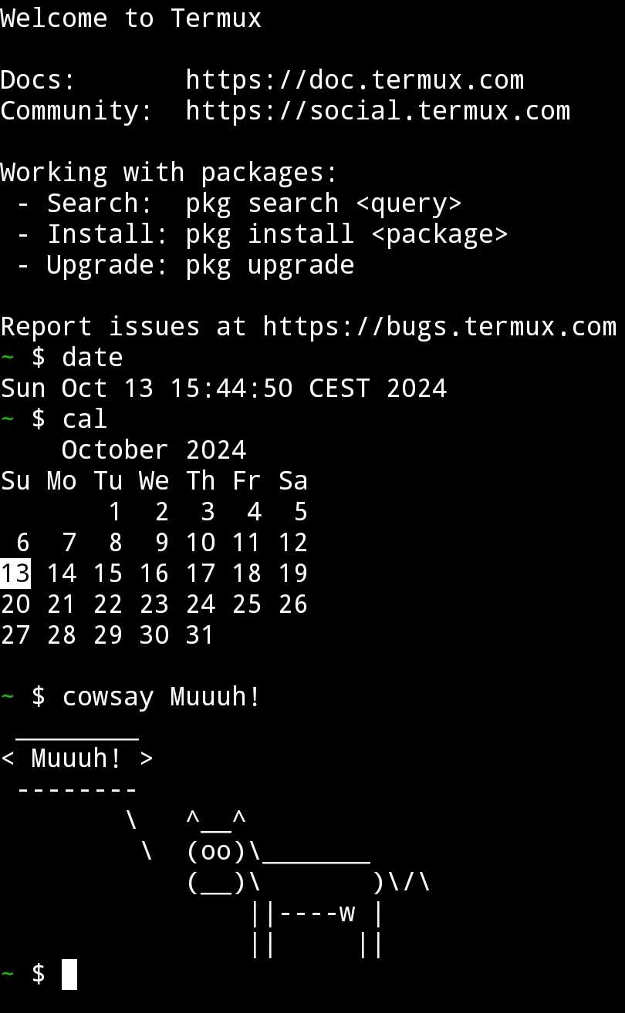
Linux, Terminal, Kommandozeile, Einführung
Termux:
Android Terminal-Emulator und Linux-Umgebung
https://play.google.com/store/search?q=termux
Linux-Einführung aus ct 2018, Heft 5
https://m-server.fk5.hs-bremen.de/
info/ct.18.05.142-145.pdf
Alternativen
https://bellard.org/jslinux/vm.html?cpu=riscv64&url=fedora33-riscv.cfg&mem=256
https://cloud.google.com/shell
https://codeanywhere.com

Slide 29
Zahlendarstellung
Größenpräfixe, Bit, Byte, Nibble, Binärzahlen, Oktalzahlen, Hexadezimalzahlen, Negative Zahlen, Addition, Subtraktion, ASCII, Unicode

Slide 30
Größenpräfixe
Symbol | Name | Wert
Y | Yotta | 10²⁴
Z | Zetta | 10²¹
E | Exa | 10¹⁸
P | Peta | 10¹⁵
T | Tera | 10¹²
G | Giga | 10⁹
M | Mega | 10⁶ = 1000000
k | Kilo | 10³ = 1000
Symbol | Name | Wert
Yi | Yobi | 2⁸⁰ ~ 1,209·10²⁴
Zi | Zebi | 2⁷⁰ ~ 1,181·10²¹
Ei | Exbi | 2⁶⁰ ~ 1,153·10¹⁸
Pi | Pebi | 2⁵⁰ ~ 1,126·10¹⁵
Ti | Tebi | 2⁴⁰ ~ 1,100·10¹²
Gi | Gibi | 2³⁰ ~ 1,074·10⁹
Mi | Mebi | 2²⁰ ~ 1,049·10⁶
Ki | Kibi | 2¹⁰ = 1,024·10³
Ein Kilobyte: 1 kB = 1 000 Byte = 8 000 Bit
Drei Megabit: 3 Mb = 3 · 1 000 000 Bit
= 3 000 000 Bit
Ein Kibibyte: 1 KiB = 1024 Byte = 8 192 Bit
Drei Mebibit: 3 Mib = 3 · 1 048 576 Bit
= 3 145 728 Bit

Slide 31
Binary Humor
There are 10 types of people in the world:
Those who understand binary, and those who don't.
Q: How do you call a group of eight hobbits?
A: A hobbyte.
Q: When Brexit happened, how much space did the EU lose?
A: Exactely 1 GB.
Q: Have you heard of the band "1023 MiB"?
A: No, they haven't had any gigs yet.

Slide 32
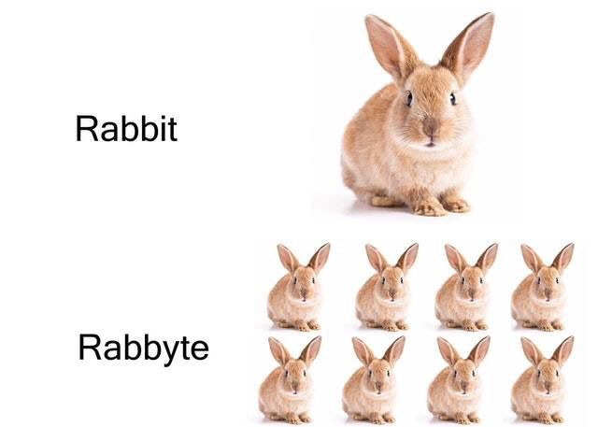
Binary Humor

Slide 33
Binärzahlen
2¹⁵
2¹⁴
2¹³
2¹²
2¹¹
2¹⁰
2⁹
2⁸
2⁷
2⁶
2⁵
2⁴
2³
2²
2¹
2⁰
32768
16384
8192
4096
2048
1024
512
256
128
64
32
16
8
4
2
1
1
1
0
0
0
1
1
0
1
0
1
0
1
1
0
1
Bit
Tribble
Nibble
Byte
Word

Slide 34
Dezimalsystem, Dualsystem (Binärsystem), Hexadezimalsystem, Oktalsystem
Dezimal | Dual | Hexadezimal | Oktal
0 | 0 | 0 | 0
1 | 1 | 1 | 1
2 | 10 | 2 | 2
3 | 11 | 3 | 3
4 | 100 | 4 | 4
5 | 101 | 5 | 5
6 | 110 | 6 | 6
7 | 111 | 7 | 7
8 | 1000 | 8 | 10
9 | 1001 | 9 | 11
10 | 1010 | A | 12
11 | 1011 | B | 13
12 | 1100 | C | 13
13 | 1101 | D | 15
14 | 1110 | E | 16
15 | 1111 | F | 17
16 | 10000 | 10 | 20
17 | 10001 | 11 | 21
1 0 1 0 1 1 0 1₂ =
1 * 1 +
0 * 2 +
1 * 4 +
1 * 8 +
0 * 16 +
1 * 32 +
0 * 64 +
1 * 128 =
173
1 0 1 0 1 1 0 1
A D = AD₁₆
1 0 1 0 1 1 0 1
2 5 5 = 255₈

Slide 35
Umwandlung einer Dezimalzahl in ihre binäre Darstellung
Dezimalzahl: 173
173 : 2 = 86 Rest 1
86 : 2 = 43 Rest 0
43 : 2 = 21 Rest 1
21 : 2 = 10 Rest 1
10 : 2 = 5 Rest 0
5 : 2 = 2 Rest 1
2 : 2 = 1 Rest 0
1 : 2 = 0 Rest 1
Binärzahl: 1 0 1 0 1 1 0 1

Slide 36
Umwandlung einer Dezimalzahl in ihre hexadezimale Darstellung
Dezimalzahl: 173
173 : 16 = 10 Rest 13
10 : 16 = 0 Rest 10
Hexadezimalzahl: A D

Slide 37
Vorzeichenlose (UINT) und vorzeichenbehaftete (INT) Binärzahlen
111
000
111
000
7
0
-1
0
UINT3
001
INT3
001
110
6
1
110
-2
1
5
2
-3
2
101
010
101
010
4
3
-4
3
100
011
100
011
INT3 = UINT3 – 2³
Beispiel: 6 (als UINT3) hat die gleiche Binärdarstellung (110) wie 6 – 8 = -2 (als INT3)

Slide 38
Addition und Subtraktion von Binärzahlen
Allgemein
0 + 0 = 0
0 + 1 = 1
1 + 0 = 1
1 + 1 = 10 (0 mit Übertrag 1)
Addition
1 + 2 = 3
001 +
010 =
011
Addition
1 + 1 = 2
001 +
001 =
010
Subtraktion (INT3)
3 - 4 = 3 + (-4) = -1
011 +
100 =
111
Subtraktion (INT3)
3 - 1 = 3 + (-1) = 2
011 +
111 =
(1)010

Slide 39
ASCII (American Standard Code for Information Interchange)
 | _0 | _1 | _2 | _3 | _4 | _5 | _6 | _7 | _8 | _9 | _A | _B | _C | _D | _E | _F
0_ | NUL | SOH | STX | ETX | EOT | ENQ | ACC | BEL | BS | HT | LF | VT | FF | CR | SO | SI
1_ | DLE | DC1 | DC2 | DC3 | DC4 | NAK | SYN | ETB | CAN | EM | SUB | ESC | FS | GS | RS | US
2_ | SP | ! | " | # | $ | % | & | ' | ( | ) | * | + | , | - | . | /
3_ | 0 | 1 | 2 | 3 | 4 | 5 | 6 | 7 | 8 | 9 | : | ; | < | = | > | ?
4_ | @ | A | B | C | D | E | F | G | H | I | J | K | L | M | N | O
5_ | P | Q | R | S | T | U | V | W | X | Y | Z | [ | \ | ] | ^ | _
6_ | ` | a | b | c | d | e | f | g | h | i | j | k | l | m | n | o
7_ | p | q | r | s | t | u | v | w | x | y | z | { | | | } | ~ | DEL
Steuerzeichen
Sonderzeichen
Ziffern
Buchstaben
Carriage Return, Line Feed: https://youtu.be/EiyZSX0OnBM

Slide 40





Unicode
Ziel: alle bekannten Zeichen darstellen.
Momentan 1 114 112 Zeichen:
U+0000 bis U+10FFFF
U+0000 bis U+007F ist identisch mit ASCII.
Ein paar Zeichen:
U+00C4: Ä U+1F607: 😇
U+00C5: Å U+1F646: 🙆
U+03B1: α U+1F681: 🚁
U+0489: ҉ U+1F6AE: 🚮
U+062C: ج
U+13DC: Ꮬ U+1F4A9: 💩
U+20AC: € Apple:
U+2103: ℃ Google:
U+2A0C: ⨌ Facebook:
U+798F: 福 Whatsapp:
Fitzpatrick modifier:
In Windows: Alt-Taste drücken und Dezimalcode auf dem Ziffernblock eingeben.
In Word: Hexcode eingeben und Alt+c drücken.
In HTML: &#128169; oder &#x1F4A9;
In Matlab: char(945) oder char(hex2dec(03B1))
Liste: https://unicode-table.com
Umlaute in der URL?
http://bücher.de
Punycode: http://xn--bcher-kva.de
Notes:
҉ Kombinierendes kyrillisches Millionen-Zeichen
جArabischer Buchstabe Dschim
Ꮬ Cherokee Buchstabe dla

Slide 41
Algorithmen
Schleifen, Bedingungen, Funktionen, Zufallszahlen

Slide 42
Schleifen
Wenn Sie genau wissen, wie oft ...
for i = 1 : 10
disp ([i, i*i])
end
Wenn Sie möglicherweise abbrechen wollen …
for i = 1 : 10
disp ([i, i*i])
if i*i > 42
break
end
end
Wenn Sie gar nicht wissen, wie oft …
i = 1;
while i*i < 42
disp ([i, i*i])
i = i + 1;
end
Schleife in Schleife
for i = 1 : 10
for j = 1 : 10
disp ([i, j, i*j])
end
end
Numerisches Array durchlaufen
zahl = [1, 42, 100];
for z = zahl
z
end
Cell Array durchlaufen
tier = {'Hund', 'Katze', 'Maus'};
for t = tier
t{1}
end

Slide 43
Woran erkennt man einen Informatik-Noob? An den if-Schleifen. Korrekt: If-Bedingungen
Wenn nicht, passiert gar nichts!
if rand < 0.5
disp (0)
end
Zwei Alternativen
if rand < 0.5
disp (0)
else
disp (1)
end
Drei Alternativen
r = rand
if r < 1/3
disp ('Zwischen 0 und 1/3')
elseif r < 2/3
disp ('Zwischen 1/3 und 2/3')
else
disp ('Zwischen 2/3 und 1')
end
Vielleicht übersichtlicher?
switch tier
case 'Hund'
disp ('bellt')
case 'Katze'
disp ('miaut')
case 'Maus'
disp ('piepst')
end

Slide 44
Funktionen
function [klein, gross] = zufallszahlen (unten, mitte, oben)
klein = (mitte - unten) * rand + unten;
gross = (oben - mitte) * rand + mitte;
Abnahme nur der ersten Rückgabevariablen
z = zufallszahlen (3, 7, 9)
z =
6.4121
Abnahme beider Rückgabevariablen
[u, v] = zufallszahlen (3, 7, 9)
u =
4.4038
v =
8.0265

Slide 45
Objektorientierte Programmierung
Klassen, Objekte, Attribute, Methoden, Kapselung, Vererbung, Polymorphismus

Slide 46
Luftfahrzeugklasse
Klassen beschreiben Objekte. Objekte sind instanziierte Klassen.
Klassen fassen Attribute (Eigenschaften, Daten, properties) und Methoden (Funktionen) zusammen.
Methoden verarbeiten Attribute.
Klassen können von anderen Klassen Attribute und Methoden erben.
Operatoren können für Klassen überladen werden.
Beispiel: Luftfahrzeug
Attribute: Hersteller, Preis, Alter, Passagierkapazität, Besitzer, …
Methoden: kaufen, betanken, beladen, starten, landen, verschrotten, …
Vererbung: Helikopter erbt Attribute und Methoden von Luftfahrzeug.
Zusätzliche Attribute: Rotordurchmesser, …
Zusätzliche Methoden: hovern, …
plus-Operator überladen: Flotte = Flzg_1 + Flzg_2 + Flzg_3 + Flzg_4

Slide 47
Implementierung der Luftfahrzeugklasse
classdef Luftfahrzeug
properties
hersteller
…
end
methods
%% Konstruktor
function obj = Luftfahrzeug (der_hersteller, …)
obj.hersteller = der_hersteller;
…
end
function kaufen (obj, neuer_besitzer)
obj.besitzer = neuer_besitzer;
end
…
end
end

Slide 48
Instanziierung, Betankung und Verschrottung zweier Luftfahrzeuge
flz_1 = Luftfahrzeug ('Airbus', …)
flz_2 = Luftfahrzeug ('Boeing', …)
flz_1.betanken (20000, …)
flz_2.betanken (35000, …)
flz_1.verschrotten ('14.11.2018', …)
flz_2.verschrotten ('24.12.2020', …)

Slide 49
Unterklasse Helikopter
classdef Helikopter < Luftfahrzeug
properties
rotordurchmesser
…
end
methods
function hovern (obj, hoehe)
…
end
…
end
end

Slide 50

Polynomklasse
Polynomobjekt: $p=4x^{3}+7x^{2}−x+2$
Attribut: koeffizienten: $\left[\begin{matrix}4 & 7 & −1 & 2\end{matrix}\right]$
Methoden: darstellen(p), auswerten(p,x), zeichnen(p), ableiten(p), …
Plus-Operator überladen : pp = plus(p_1, p_2) oder pp = p_1 + p_2
Vererbung: QuadratischesPolynom erbt Attribute und Methoden von Polynom.
Zusätzlich: Konstruktor übernimmt nur die ersten drei Koeffizienten.

Slide 51
Bildverarbeitung
Farbmodelle, Auflösung

Slide 52
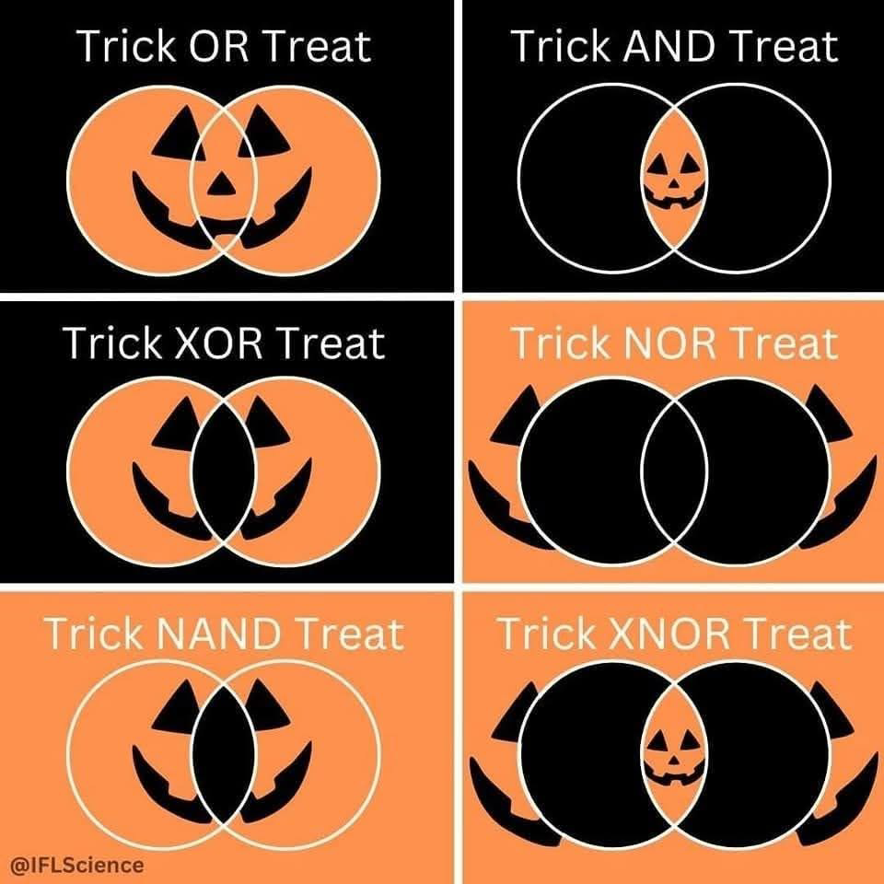
Boo!lean Halloween

Slide 53
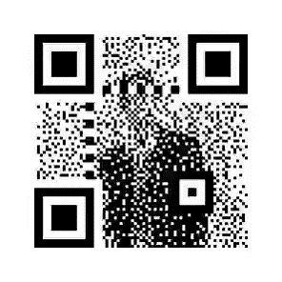
QR-Code in einem Video?

Slide 54




RGB (Rot, Grün, Blau) Würfel, Additive Farbmischung
[255, 0, 255]
[255, 255, 255]
[255, 255, 0]
[255, 0, 0]
[0, 255, 255]
Rot
Blau
Grün
[0, 0, 0]
[0, 255, 0]
Notes:
16 777 216 Farben

Slide 55

Cyan, Magenta, Yellow?
https://i.imgur.com/zyTvvrt.jpg

Slide 56
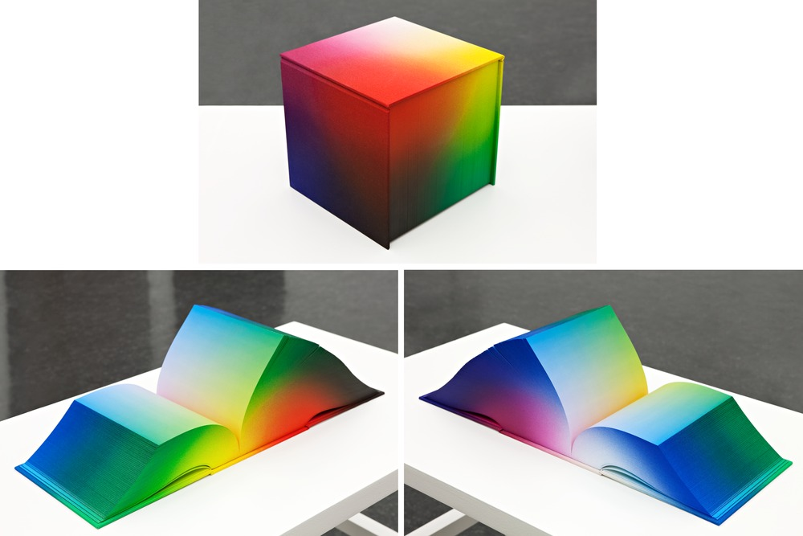
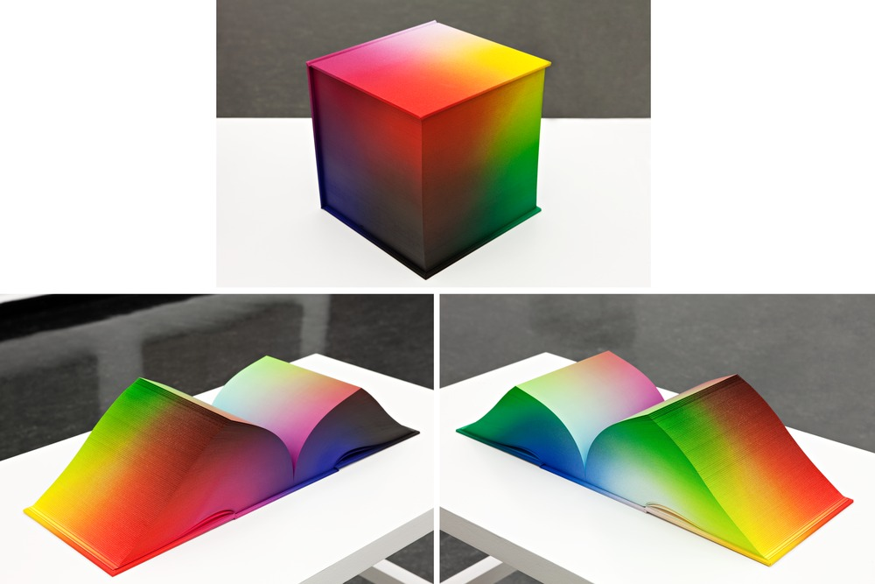
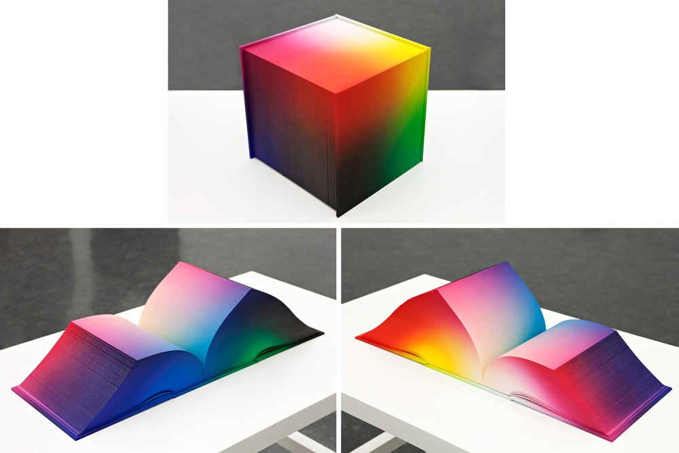
Tauba Auerbach, RGB Colorspace Atlas, 3632 pages, 2011
http://taubaauerbach.com/view.php?id=286&alt=699
Notes:
Eigentlich kein additiver (RGB), sondern ein (subtraktiver) CMY (Cyan, Magenta, Yellow) Colorspace Atlas

Slide 57
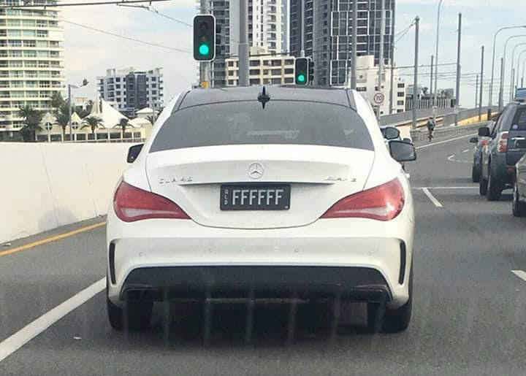
Programmer Humor
https://i.redd.it/hx8sd1zm66m01.jpg

Slide 58
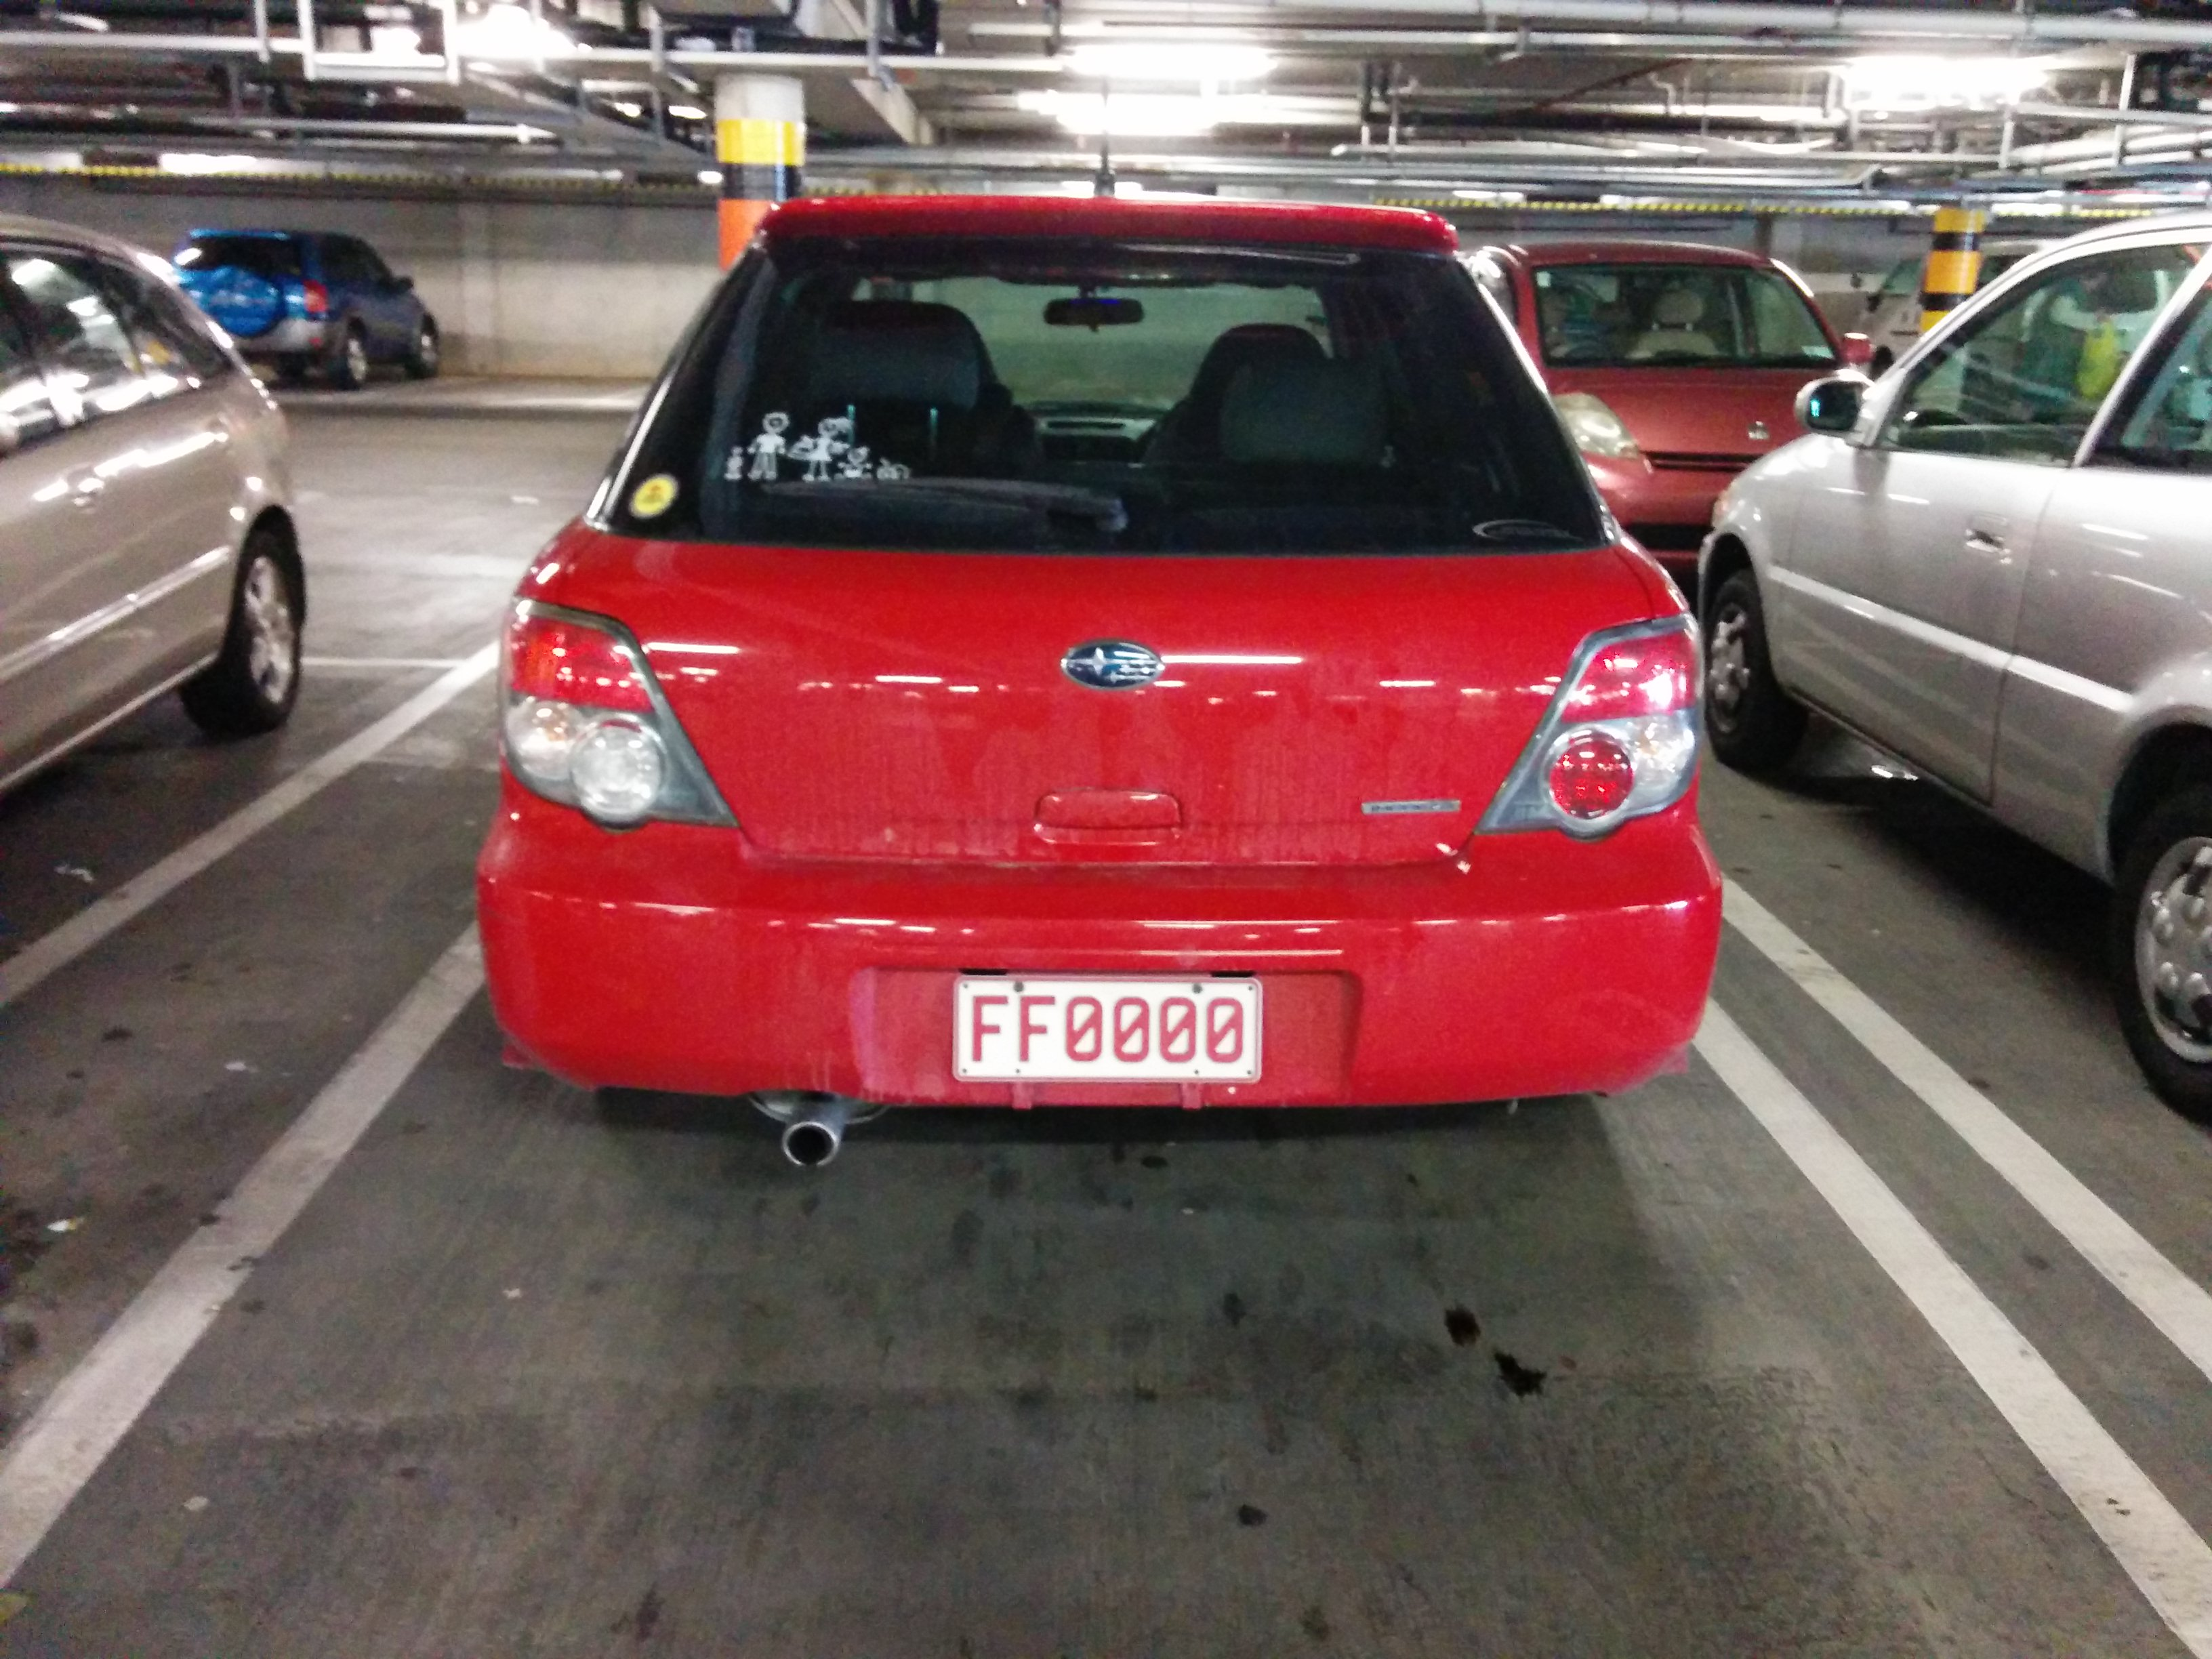
Programmer Humor
https://i.imgur.com/VOjUYlR.jpg

Slide 59
Großer Buch- und Kinoerfolg?
#050505 #0A0A0A #0F0F0F #141414 #191919
#1E1E1E #232323 #282828 #2D2D2D #323232
#373737 #3C3C3C #414141 #464646 #4B4B4B
#505050 #555555 #5A5A5A #5F5F5F #646464
#696969 #6E6E6E #737373 #787878 #7D7D7D
#828282 #878787 #8C8C8C #919191 #969696
#9B9B9B #A0A0A0 #A5A5A5 #AAAAAA #AFAFAF
#B4B4B4 #B9B9B9 #BEBEBE #C3C3C3 #C8C8C8
#CDCDCD #D2D2D2 #D7D7D7 #DCDCDC #E1E1E1
#E6E6E6 #EBEBEB #F0F0F0 #F5F5F5 #FAFAFA

Slide 60




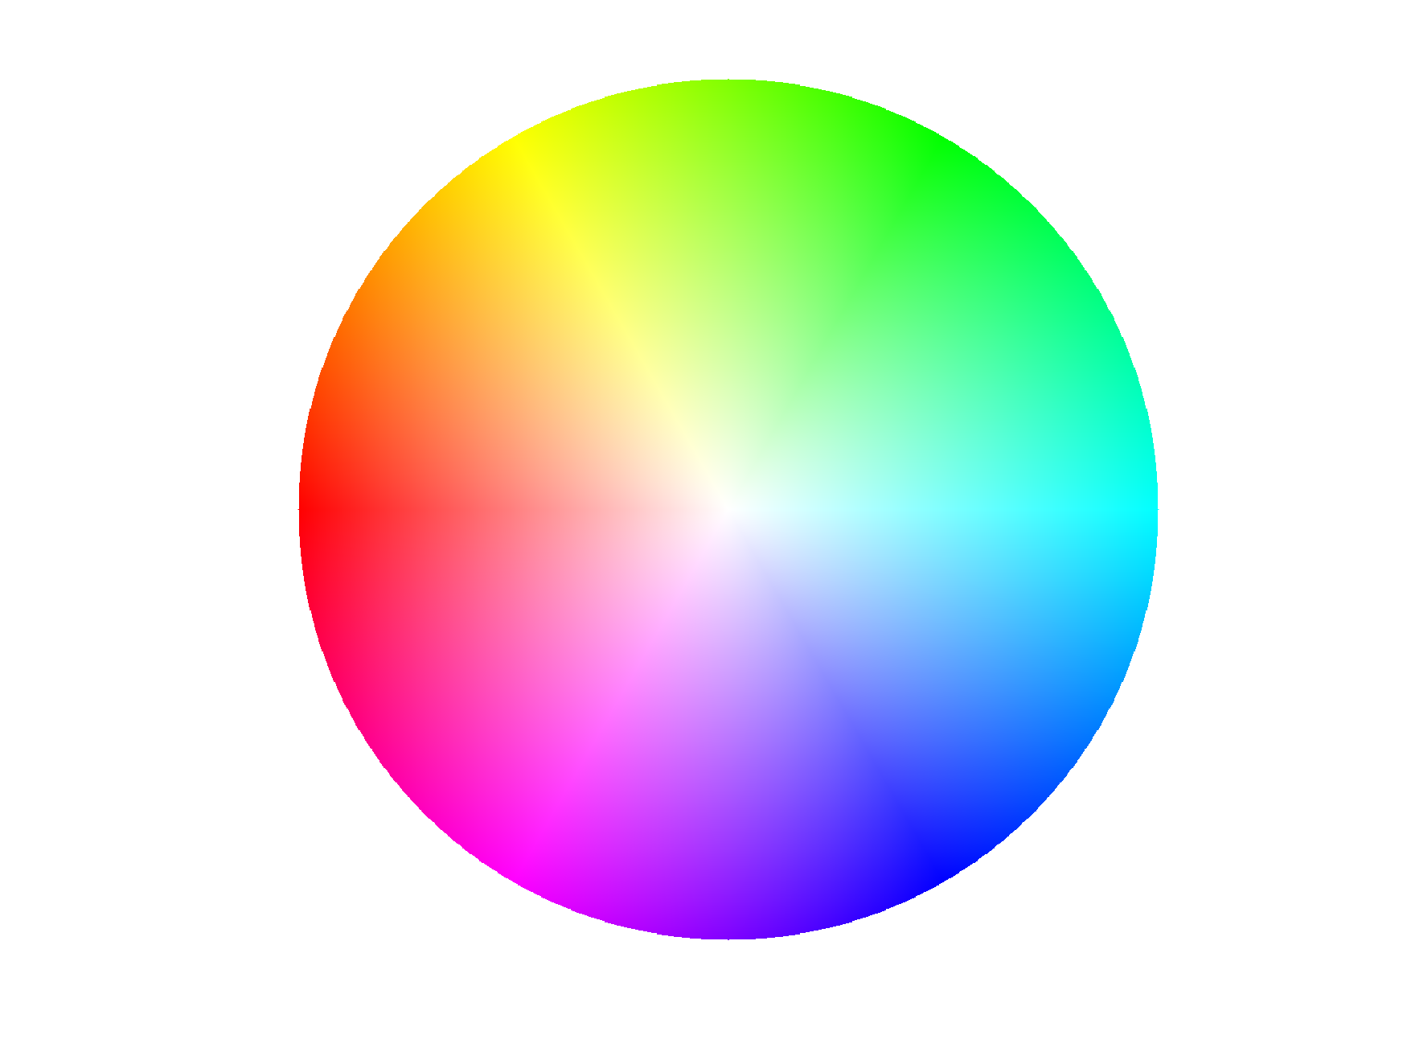
HSV (Hue = Farbe , Saturation = Sättigung, Value = Hellwert)
Sättigung
Hellwert
Farbe

Slide 61
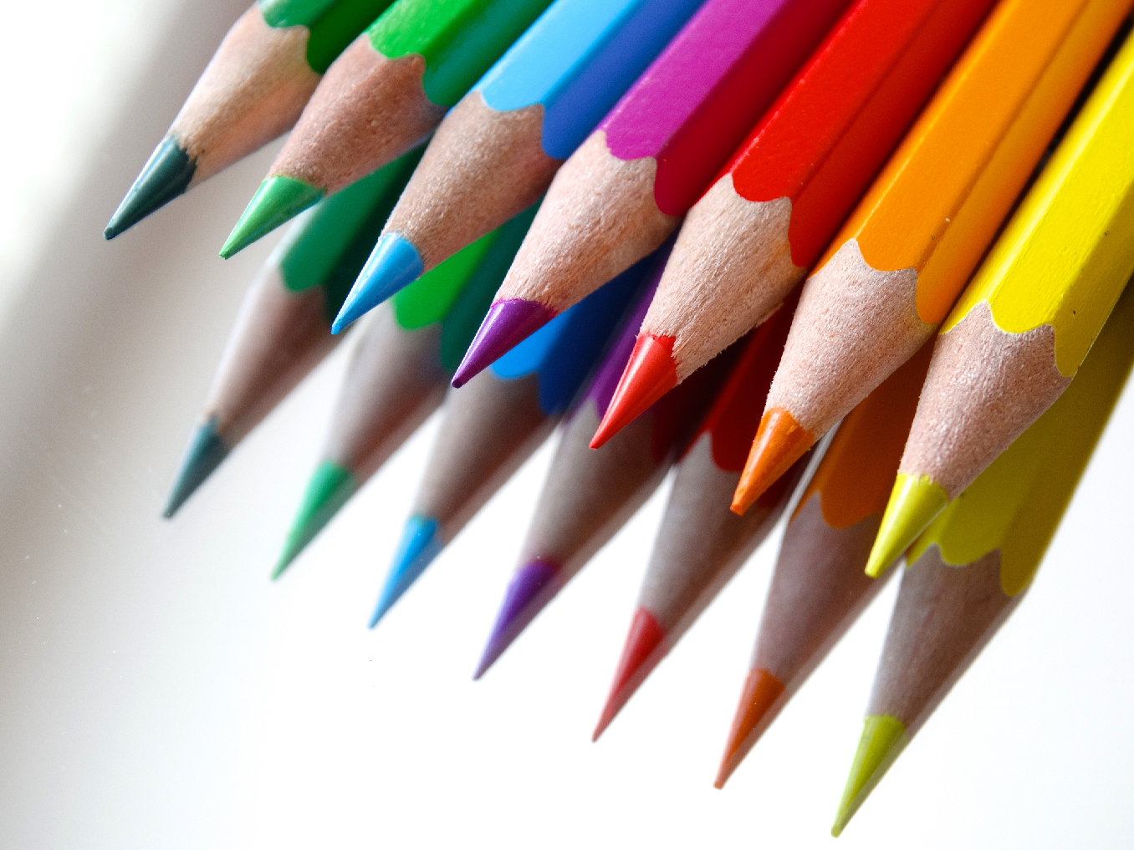

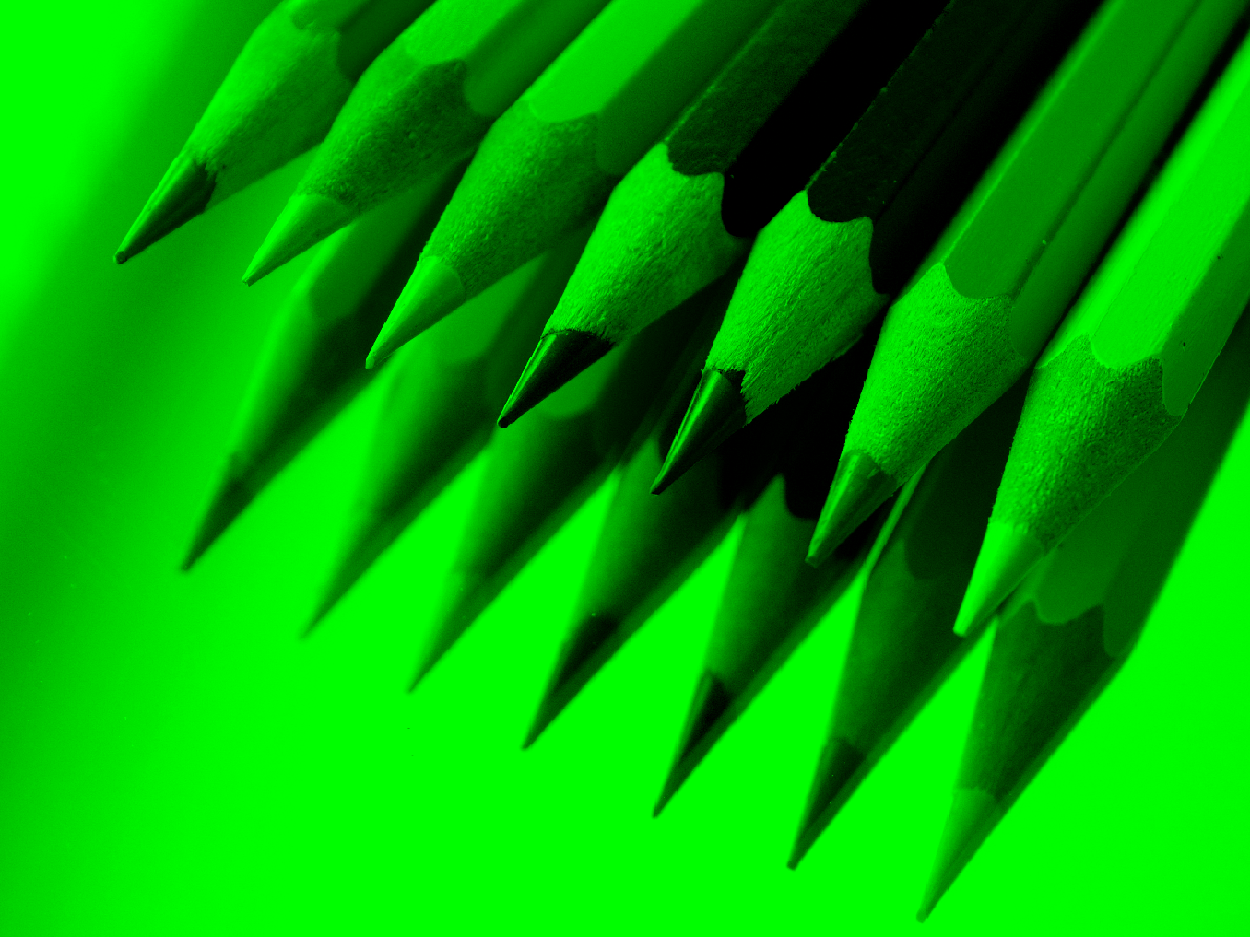

Rote, grüne und blaue Farbebenen
139 ... 37
114 ... 182
: ... :
219 ... 23
255 ... 117
211 ... 49
: ... :
137 ... 85
42 ... 56
111 ... 0
: ... :
88 ... 144
0 ... 0
0 ... 0
: ... :
0 ... 0
0 ... 0
0 ... 0
: ... :
0 ... 0
139 ... 37
114 ... 182
: ... :
219 ... 23
0 ... 0
0 ... 0
: ... :
0 ... 0
255 ... 117
211 ... 49
: ... :
137 ... 85
0 ... 0
0 ... 0
: ... :
0 ... 0
42 ... 56
111 ... 0
: ... :
88 ... 144
0 ... 0
0 ... 0
: ... :
0 ... 0
0 ... 0
0 ... 0
: ... :
0 ... 0

Slide 62
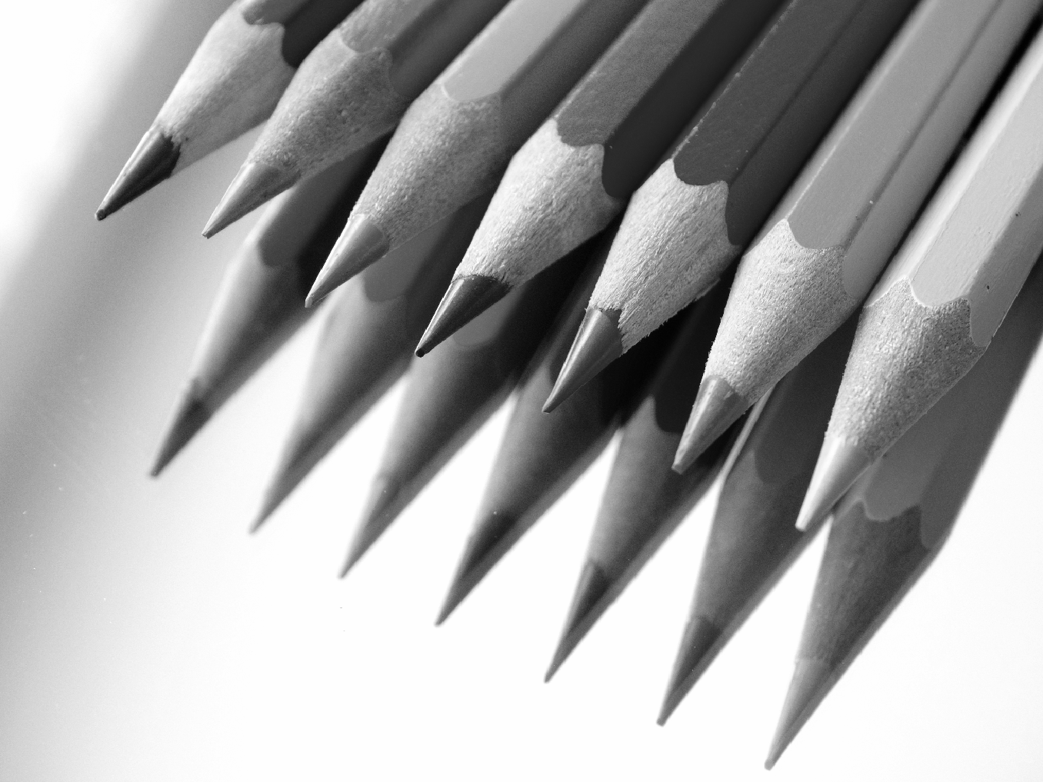
Grauwert aus roter, grüner und blauer Farbebene
139 ... 37
114 ... 182
: ... :
219 ... 23
255 ... 117
211 ... 49
: ... :
137 ... 85
42 ... 56
111 ... 0
: ... :
88 ... 144
42 ... 56
111 ... 0
: ... :
88 ... 144
255 ... 117
211 ... 49
: ... :
137 ... 85
139 ... 37
114 ... 182
: ... :
219 ... 23
bild_grau = ( ...
0.299 * (bild(:, :, 1)) + ...
0.587 * (bild(:, :, 2)) + ...
0.114 * (bild(:, :, 3)))
178 ... 90
170 ... 50
: ... :
132 ... 96

Slide 63
Farbtabelle parula
colormap default
0.2422 0.1504 0.6603
0.2444 0.1534 0.6728
0.2464 0.1569 0.6847
0.2484 0.1607 0.6961
0.2503 0.1648 0.7071
:
0.9692 0.9609 0.1061
0.9711 0.9667 0.1001
0.9730 0.9724 0.0938
0.9749 0.9782 0.0872
0.9769 0.9839 0.0805

Slide 64
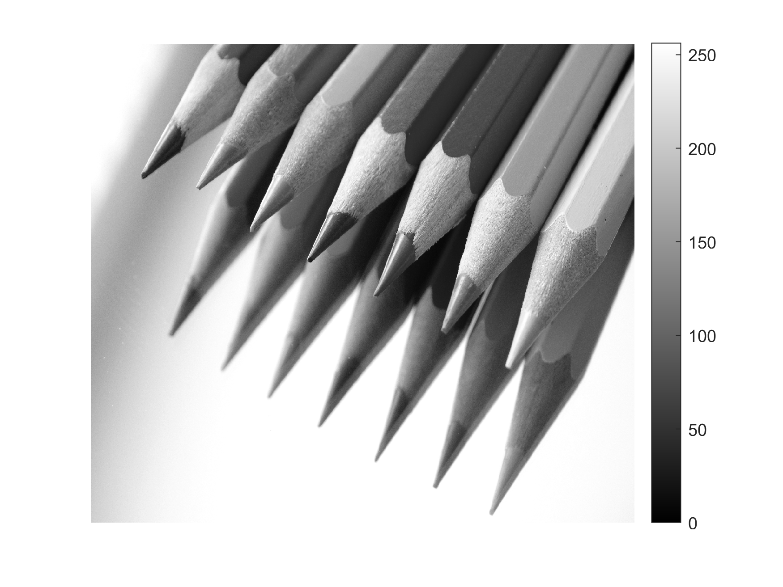
Farbtabelle gray
colormap gray
0 0 0
0.0039 0.0039 0.0039
0.0078 0.0078 0.0078
0.0118 0.0118 0.0118
0.0157 0.0157 0.0157
:
0.9843 0.9843 0.9843
0.9882 0.9882 0.9882
0.9922 0.9922 0.9922
0.9961 0.9961 0.9961
1.0000 1.0000 1.0000

Slide 65
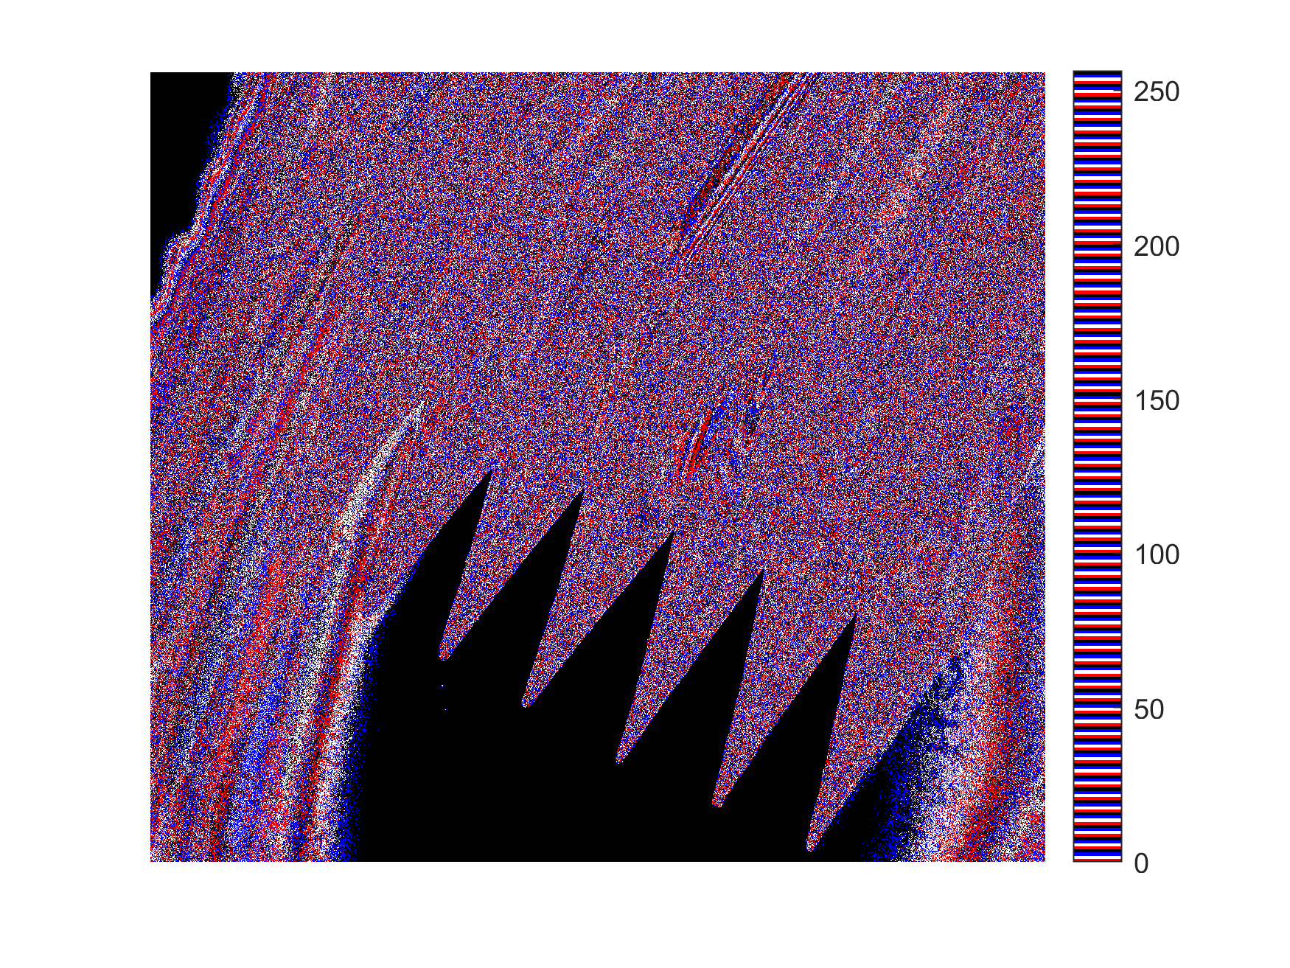
Farbtabelle flag
colormap flag
1 0 0
1 1 1
0 0 1
0 0 0
1 0 0
:
0 0 0
1 0 0
1 1 1
0 0 1
0 0 0

Slide 66



Auflösung verringern durch Mittelwertbildung
3888 × 5184
3 × 4
38 × 50
75 × 100

Slide 67
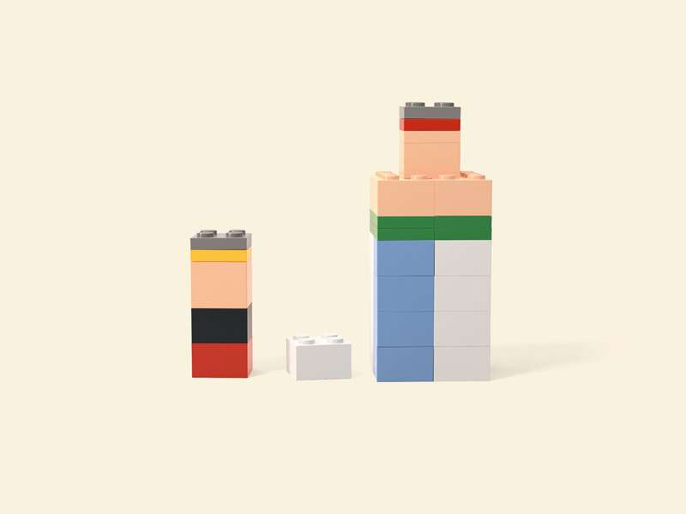
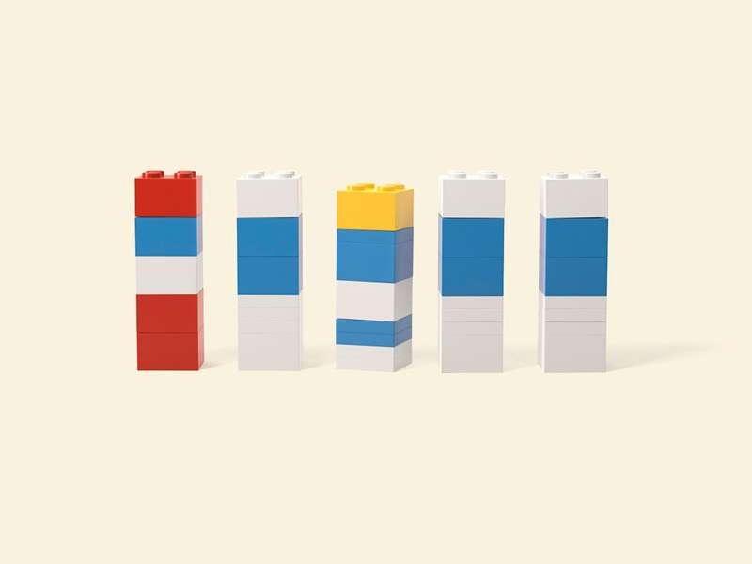
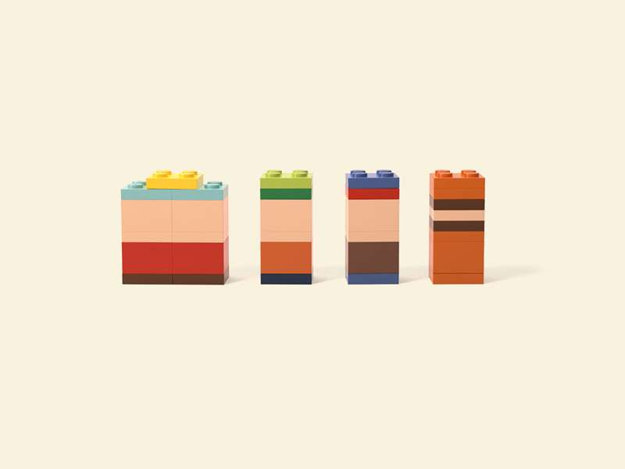
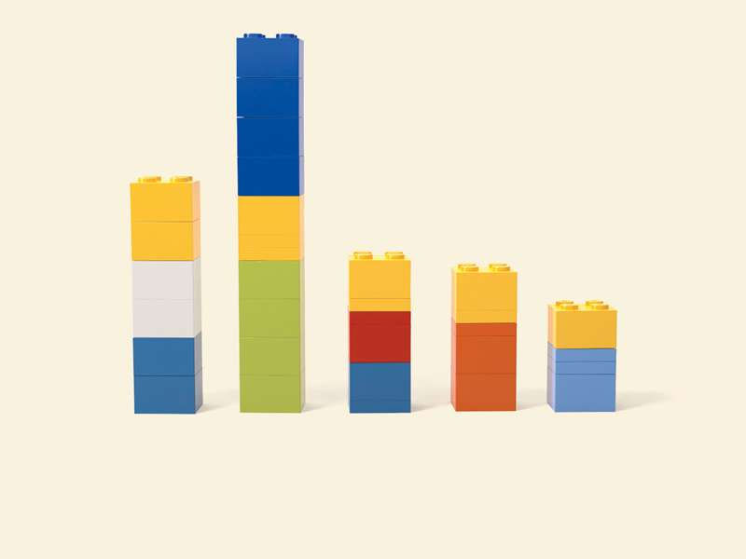


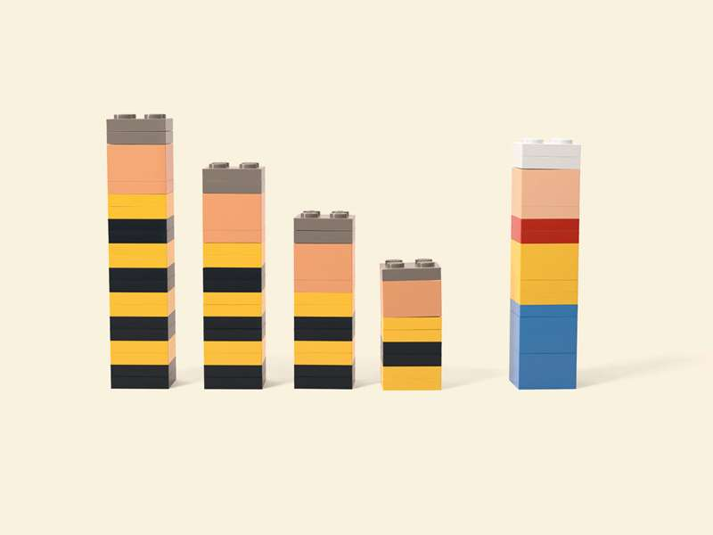
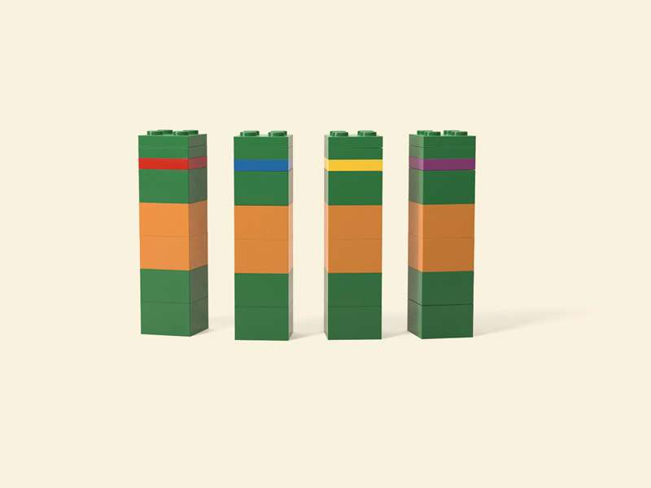
JungvMatt, Imagine, 2012
Notes:
Asterix, Idefix, Obelix
Schlümpfe: Papa Schlumpf, …, Schlumpfinchen, …
South Park: Eric Cartman, Kyle Broflovski, Stan Marsh, Kenny McCormick
Simpsons: Homer, Marge, Bart, Lisa, Maggie
Entenhausen: Donald, Track, Tick, Trick
Bert, Ernie
Averell Dalton, Jack Dalton, William Dalton, Joe Dalton, Lucky Luke
Teenage Mutant Ninja Turtles: Raphael, Leonardo, Michelangelo, Donatello

Slide 68
Einfache Grafikprogrammierung
Binäruhr, Pong, Game of Life

Slide 69
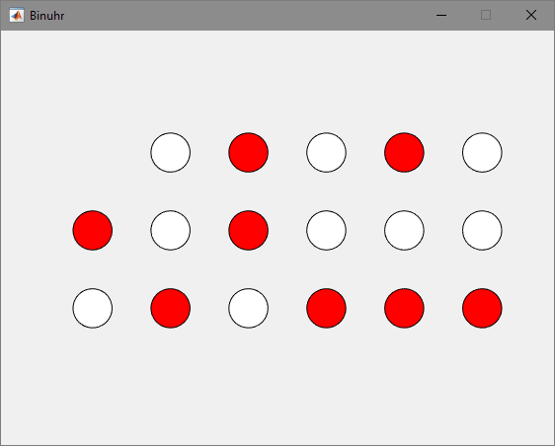
Die Zeit läuft …
„Beim nächsten Ton ist es 10 Uhr, 40 Minuten und 23 Sekunden.“
https://youtu.be/70Q0IQowWB8
„Es ist genau zwanzig vor elf im Norden/Westen bzw. zehn nach halb elf im Süden/Osten.“

Slide 70
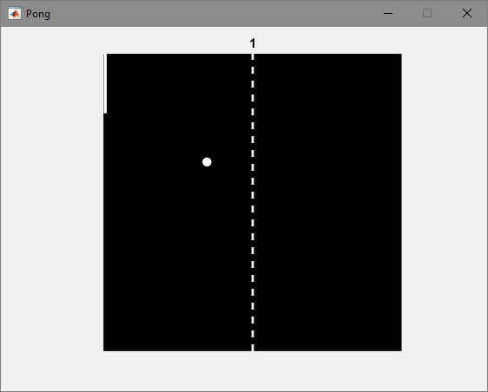
Die Urmutter aller Computerspiele

Slide 71
Tod und neues Leben
Eine Zelle Z mit
weniger als zwei Nachbarn N
stirbt an Einsamkeit.
N
 | Z
N
Eine Zelle mit
mehr als drei Nachbarn
stirbt an Überbevölkerung.
N | N | N
 | Z
 |  | N
N | N | N
 |  | N
Eine leere Zelle mit
genau drei Nachbarn
wird geboren.
 | N
N
 |  | N
 | N
N | Z
 |  | N

Slide 72
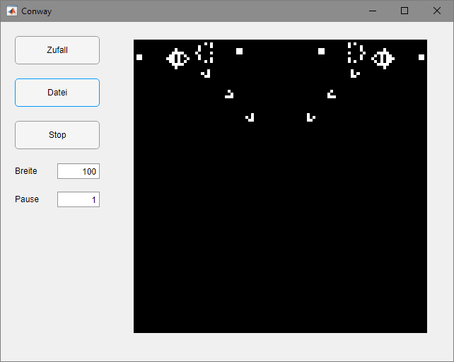
Zwei Gleiterkanonen in Matlab

Slide 73
Gleiter
https://youtu.be/-FaqC4h5Ftg
https://youtu.be/dQJ5aEsP6Fs
https://youtu.be/vVNtEIfnwUs

Slide 74
3D-Grafik
Ecken, Flächen, Farben, Rotationen

Slide 75
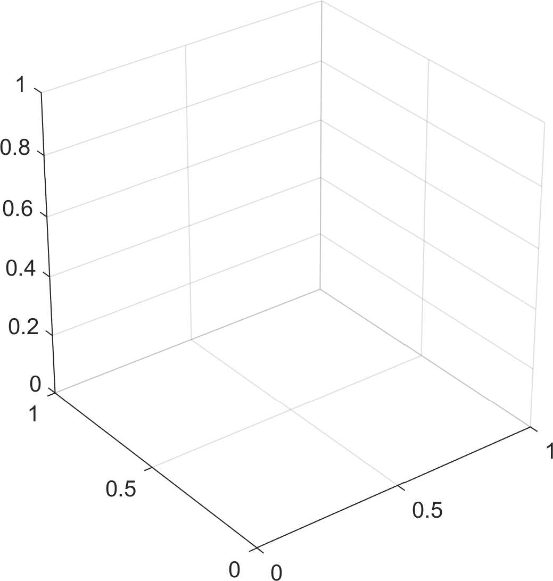
Achsensystem erstellen
axes ( ...
Xlim = [0 1], ...
Ylim = [0 1], ...
Zlim = [0 1], ...
DataAspectRatioMode = 'manual');
grid
view (3)
camproj perspective
rotate3d
Notes:
%

Slide 76
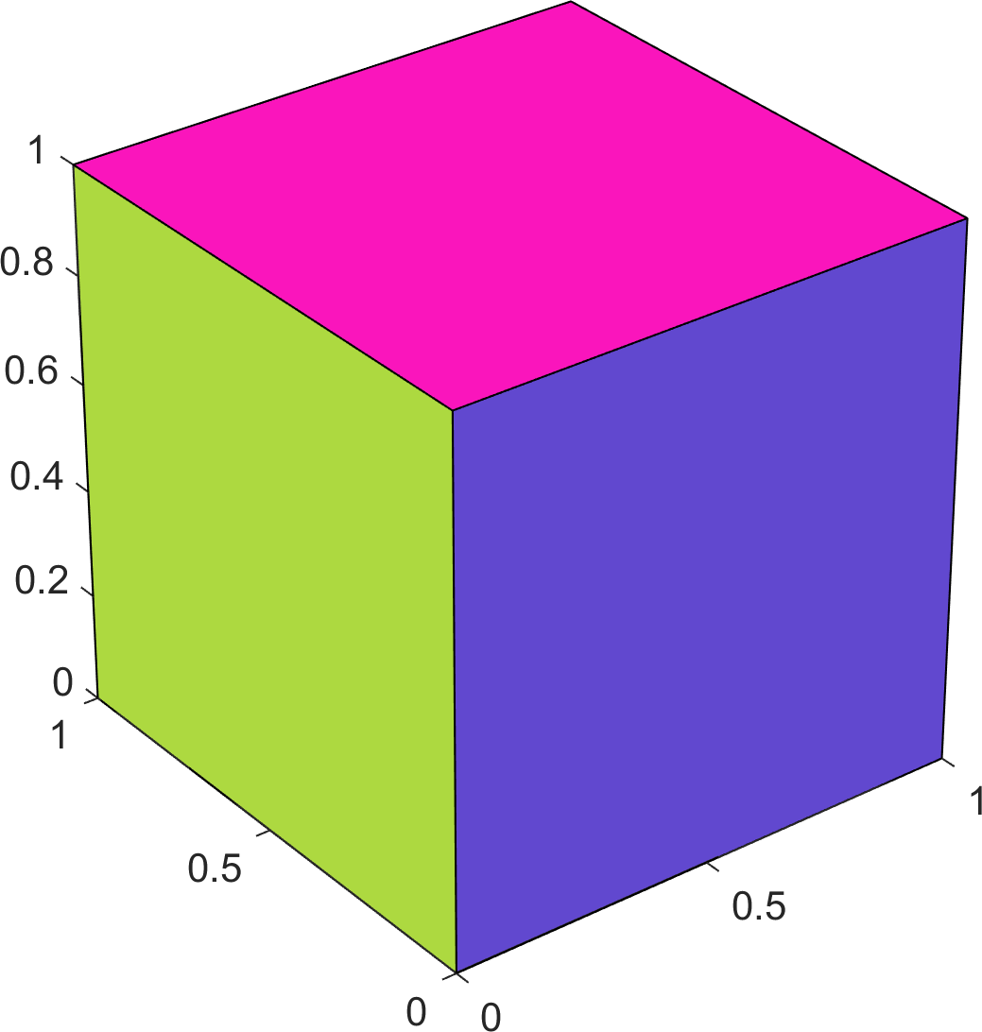
Würfel mit einfarbigen Flächen
8
ecken = [ ...
0 0 0; ... % 1
0 0 1; ... % 2
0 1 0; ... % 3
0 1 1; ... % 4
1 0 0; ... % 5
1 0 1; ... % 6
1 1 0; ... % 7
1 1 1]; % 8
flaechen = [ ...
1 2 4 3; ... % 1
1 2 6 5; ... % 2
5 6 8 7; ... % 3
7 8 4 3; ... % 4
1 3 7 5; ... % 5
2 4 8 6]; % 6
4
6
6
2
1
2
3
5
patch ( ...
Faces = flaechen, ...
Vertices = ecken, ...
FaceVertexCData = rand (6, 3), ...
FaceColor = 'flat');
1

Slide 77
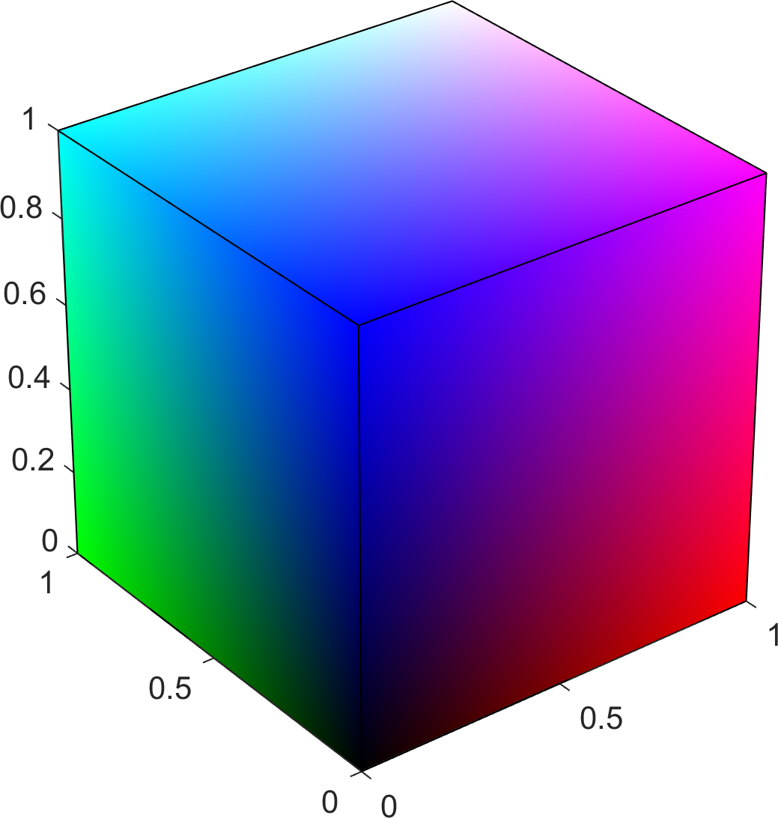
Würfel mit interpolierten Flächenfarben
ecken = [ ...
0 0 0; ... % 1
0 0 1; ... % 2
0 1 0; ... % 3
0 1 1; ... % 4
1 0 0; ... % 5
1 0 1; ... % 6
1 1 0; ... % 7
1 1 1]; % 8
flaechen = [ ...
1 2 4 3; ... % 1
1 2 6 5; ... % 2
5 6 8 7; ... % 3
7 8 4 3; ... % 4
1 3 7 5; ... % 5
2 4 8 6]; % 6
patch ( ...
Faces = flaechen, ...
Vertices = ecken, ...
FaceVertexCData = ecken, ...
FaceColor = 'interp');

Slide 78
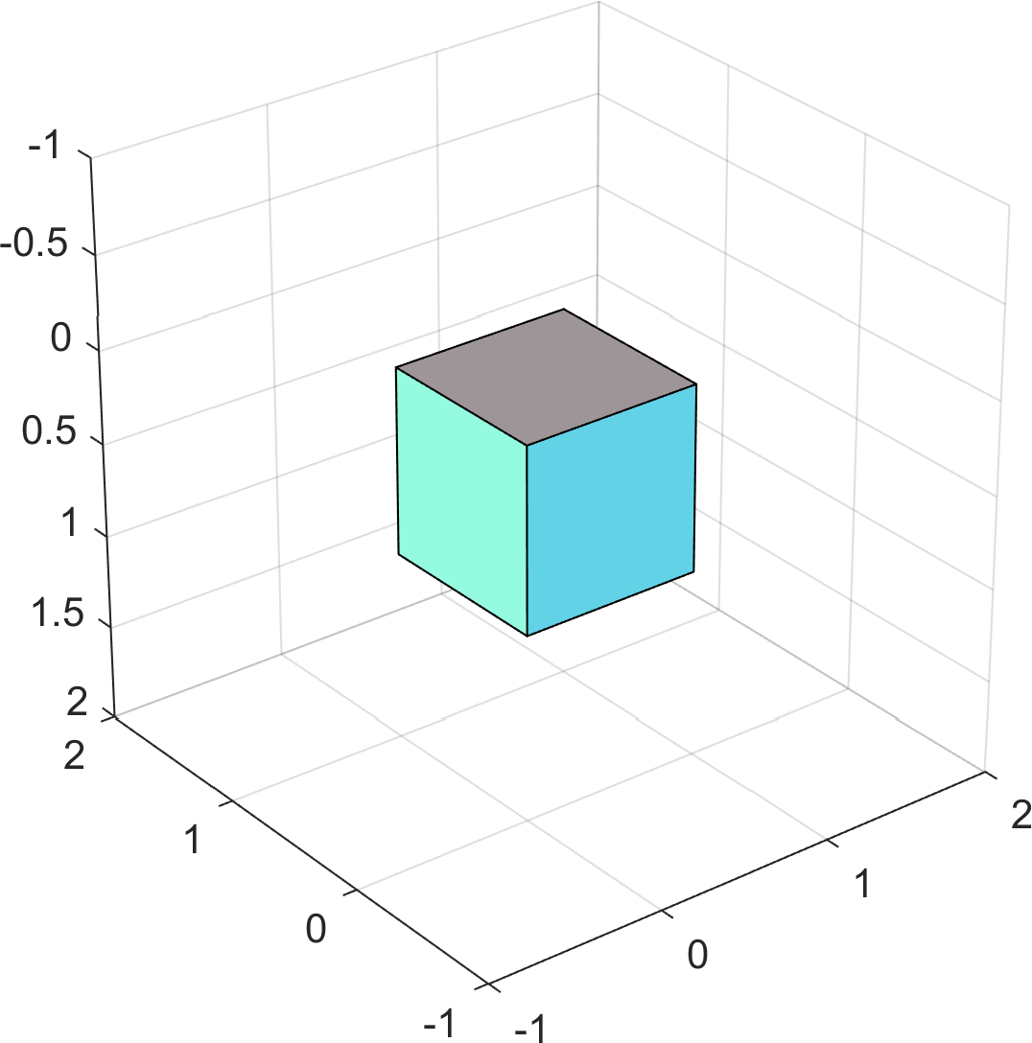
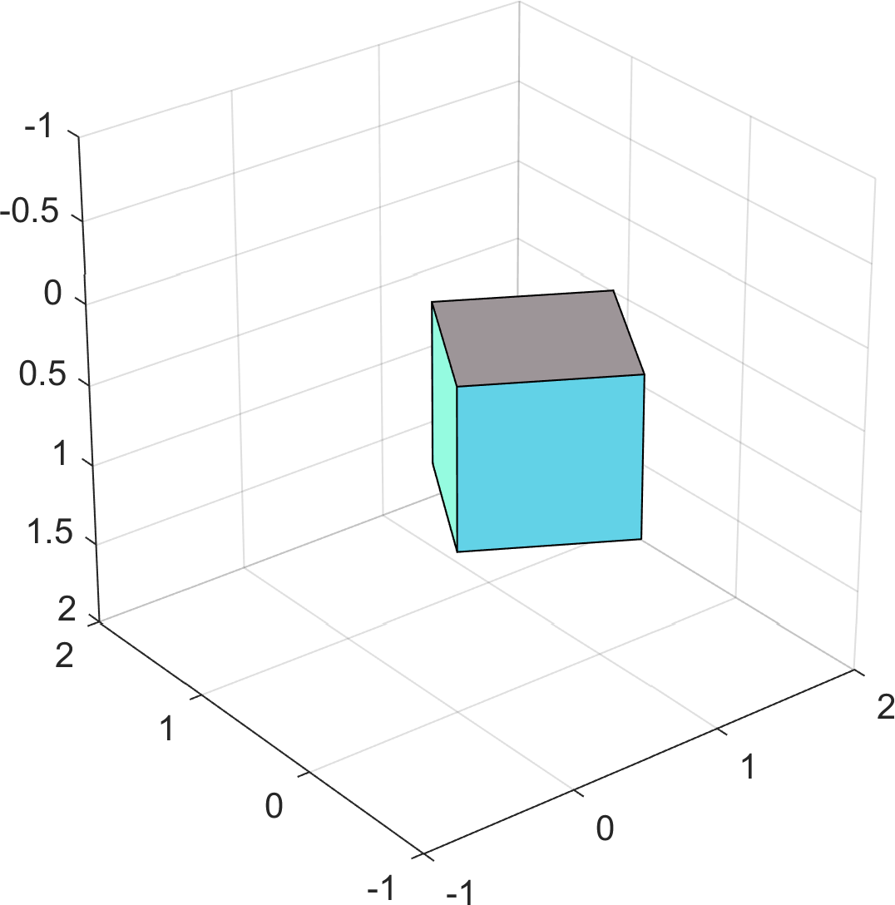
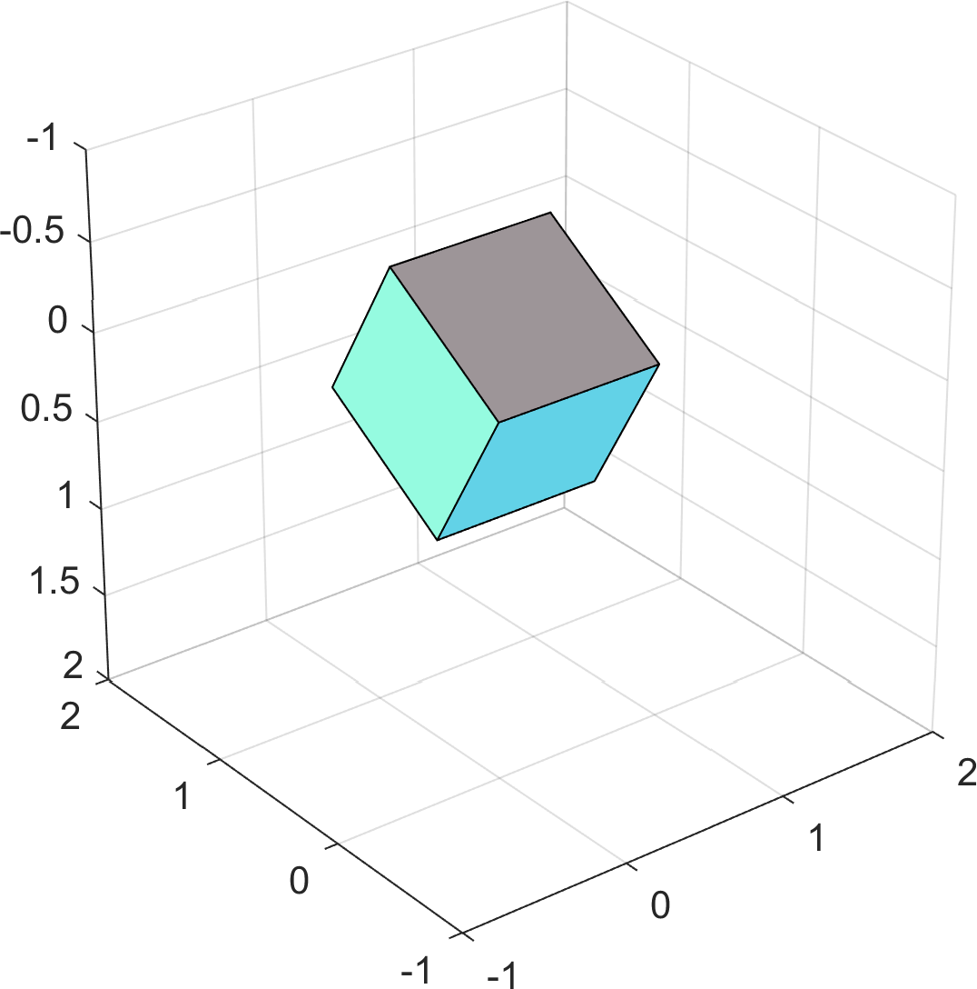
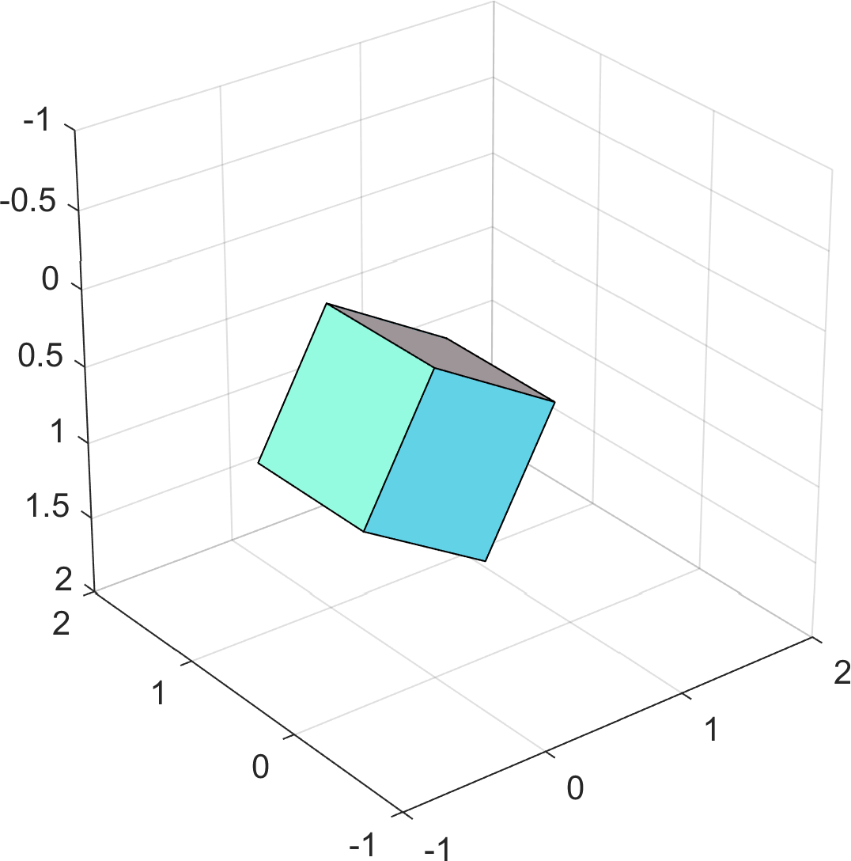
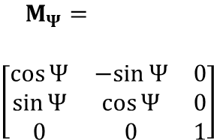
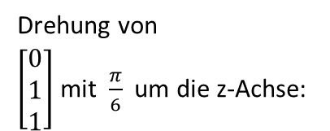
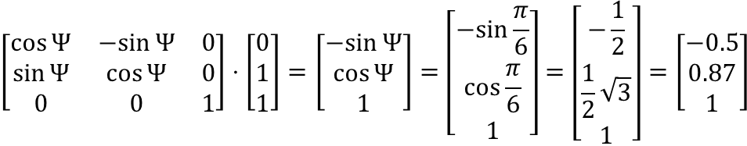
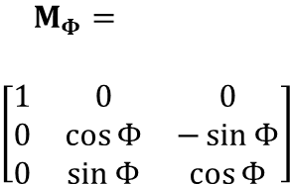
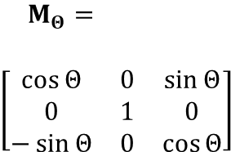
Einzelrotationen gemäß Luftfahrtnorm DIN 9300 https://m-server.fk5.hs-bremen.de/kos/kos.html
x
y
y
x
z
z
Gieren um die z-Achse
Nicken um die y-Achse
Rollen um die x-Achse
$$M_{Ψ}=$$
$$\left[\begin{matrix}\cos{Ψ} & −sin{Ψ} & 0 \\ \sin{Ψ} & \cos{Ψ} & 0 \\ 0 & 0 & 1\end{matrix}\right]$$
$$M_{Θ}=$$
$$\left[\begin{matrix}\cos{Θ} & 0 & \sin{Θ} \\ 0 & 1 & 0 \\ −\sin{Θ} & 0 & \cos{Θ}\end{matrix}\right]$$
$$M_{Φ}=$$
$$\left[\begin{matrix}1 & 0 & 0 \\ 0 & \cos{Φ} & −\sin{Φ} \\ 0 & \sin{Φ} & \cos{Φ}\end{matrix}\right]$$
Drehung von
$\left[\begin{matrix}0 \\ 1 \\ 1\end{matrix}\right]$ mit$\frac{π}{6}$ um die z-Achse:
$$\left[\begin{matrix}\cos{Ψ} & −sin{Ψ} & 0 \\ \sin{Ψ} & \cos{Ψ} & 0 \\ 0 & 0 & 1\end{matrix}\right]⋅\left[\begin{matrix}0 \\ 1 \\ 1\end{matrix}\right]=\left[\begin{matrix}−sin{Ψ} \\ \cos{Ψ} \\ 1\end{matrix}\right]=\left[\begin{matrix}−sin{\frac{π}{6}} \\ \cos{\frac{π}{6}} \\ 1\end{matrix}\right]=\left[\begin{matrix}−\frac{1}{2} \\ \frac{1}{2}\sqrt{3} \\ 1\end{matrix}\right]=\left[\begin{matrix}−0.5 \\ 0.87 \\ 1\end{matrix}\right]$$

Slide 79
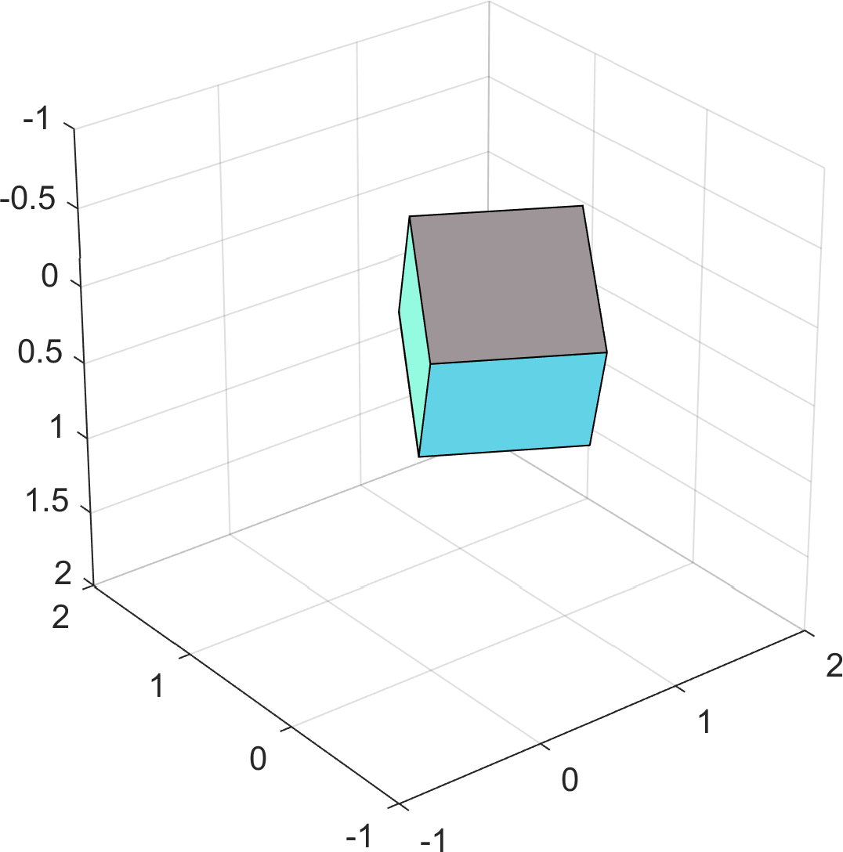
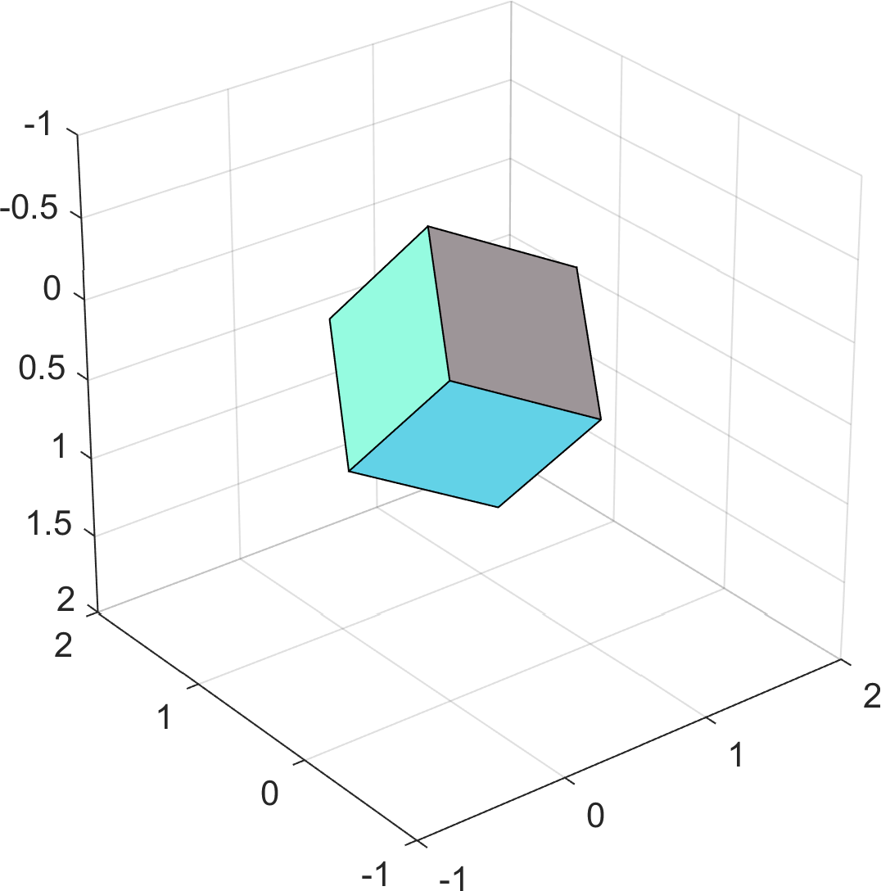
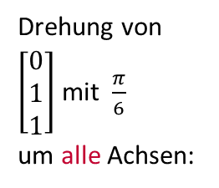

Gesamtrotation
x
x
y
y
z
z
Gieren um die z-Achse
Nicken um die y-Achse
Rollen um die x-Achse
Drehung von
$\left[\begin{matrix}0 \\ 1 \\ 1\end{matrix}\right]$ mit$\frac{π}{6}$
um alle Achsen:
$$M_{Ψ}⋅M_{Θ}⋅M_{Φ}⋅\left[\begin{matrix}0 \\ 1 \\ 1\end{matrix}\right]=$$
$\left[\begin{matrix}\cos{Ψ} & −sin{Ψ} & 0 \\ \sin{Ψ} & \cos{Ψ} & 0 \\ 0 & 0 & 1\end{matrix}\right]⋅\left[\begin{matrix}\cos{Θ} & 0 & \sin{Θ} \\ 0 & 1 & 0 \\ −\sin{Θ} & 0 & \cos{Θ}\end{matrix}\right]⋅\left[\begin{matrix}1 & 0 & 0 \\ 0 & \cos{Φ} & −\sin{Φ} \\ 0 & \sin{Φ} & \cos{Φ}\end{matrix}\right]$ $⋅\left[\begin{matrix}0 \\ 1 \\ 1\end{matrix}\right]=$
$$⋯=\left[\begin{matrix}0.41 \\ 0.66 \\ 1.2\end{matrix}\right]$$

Slide 80
Optimierung
Bogosort, Brute Force, Suchalgorithmus

Slide 81
Sortieren
"If you know what bubble sort is, wipe it from your mind;
if you don't know, make a point of never finding out!"
Numerical Recipes
Unbedingt mit Sound!
https://youtu.be/kPRA0W1kECg
Sehr übersichtlich
https://www.toptal.com/developers/sorting-algorithms
Nachvollziehbar
https://www.cs.usfca.edu/~galles/visualization/ComparisonSort.html
Ohne Worte
https://idea-instructions.com

Slide 82
Optimumssuche

Slide 83
Bester Nachbar
Gehe zu Startwert
Wiederhole
Suche besten Nachbarn
Gehe zu bestem Nachbarn
bis kein besserer Nachbar gefunden
12
13
11
13
14
10
12
9
8
7
11
6
4
3
5
2
1

Slide 84
Datenverarbeitung
Dateizugriff, CSV, XML, SVG, JSON, SQL, …

Slide 85

Scalable Vector Graphics
Datei: kreis.svg
<svg
xmlns=
"http://www.w3.org/2000/svg">
<circle
cx="200"
cy="100"
r="50"
style="
stroke:#006600;
fill:#00cc00"/>
</svg>
Matlab: web ('kreis.svg')

Slide 86

Hochschule Bremen Logo
https://developer.mozilla.org/en-US/docs/Web/SVG/Element/rect
https://developer.mozilla.org/en-US/docs/Web/SVG/Element/g
https://developer.mozilla.org/en-US/docs/Web/SVG/Element/LinearGradient
https://developer.mozilla.org/en-US/docs/Web/SVG/Attribute/transform

Slide 87
XML (Extensible Markup Language)
<?xml version="1.0" encoding="utf-8"?>
<!-- Dies ist ein Kommentar ... -->
<filme info="Wurzelknoten" datum="04.04.2018">
<boese_zeichen><![CDATA[<spitze> Klammern?]]></boese_zeichen>
<film>
<titel>Matrix</titel>
<jahr>1999</jahr>
<regie>Lana Wachowski</regie>
<regie>Lilly Wachowski</regie>
<besetzung>Keanu Reeves</besetzung>
<besetzung>Hugo Weaving</besetzung>
:
</film>
<film>
<titel>Der Herr der Ringe</titel>
<untertitel>Die Gefährten</untertitel>
:
</filme>

Slide 88
xml2struct von Matlab Central
daten = xml2struct ('daten.xml')
struct with fields:
filme: [1×1 struct]
daten.filme
struct with fields:
boese_zeichen: [1×1 struct]
film: {1×8 cell}
Attributes: [1×1 struct]
daten.filme.Attributes.datum
04.04.2018
daten.filme.film{1}.regie{2}.Text
Lilly Wachowski

Slide 89
JSON (JavaScript Object Notation)
{"irgendein_name":"Dies ist ein Kommentar.",
"filme":{
"Attribute":{
"datum":"04.04.2018",
"info":"Wurzelknoten"},
"film":[{
"titel":"Matrix",
"jahr":1999,
"regie":[
"Lana Wachowski",
"Lilly Wachowski"],
"besetzung":[
"Keanu Reeves",
"Hugo Weaving"],
... },{
"titel":"Der Herr der Ringe",
"untertitel":"Die Gefährten",
... }]}}

Slide 90

Stop objectifying people!
https://i.redd.it/tgl201v0aqi21.jpg

Slide 91

SQL (Structured Query Language)
SELECT *
FROM users
WHERE clue > 0
0 rows returned
INSERT INTO Students (name) VALUES ('Elaine');
INSERT INTO Students (name) VALUES ('Robert');
DROP TABLE Students;
--');
https://xkcd.com/327
Notes:
SQL Injection (https://www.w3schools.com/sql/sql_injection.asp)

Slide 92

Wenn das DBMS mal wieder nicht mit der peinlichen Serienbrieffunktion redet …

Slide 93
Rechnerkommunikation
OSI, IP, DHCP, DNS, TCP, UDP, ipconfig, tracert

Slide 94
OSI-Modell (Open System Interconnection Model) "Meistens liegt das Problem in OSI-Schicht 8."
OSI-Schicht |  | Einordnung | DoD-Schicht | Einordnung | Protokollbeispiele | Einheiten | Kopplungselemente
7 | Anwendungen (Application) | Anwendungs- orientiert | Anwendung | Ende zu Ende (Multihop) | HTTP FTP HTTPS SMTP XMPP DNS LDAP NCP | Daten | Gateway, Content-Switch, Proxy, Layer-4-7-Switch
6 | Darstellung (Presentation)
5 | Sitzung (Session)
4 | Transport (Transport) | Transport- orientiert | Transport |  | TCP UDP SCTP SPX | TCP = Segmente UDP = Datagramme
3 | Vermittlung-/Paket (Network) |  | Internet |  | ICMP IGMP IP IPsec IPX | Pakete | Router, Layer-3-Switch
2 | Sicherung (Data Link) |  | Netzzugriff | Punkt zu Punkt | Ethernet Token Ring FDDI MAC ARCNET | Rahmen (Frames) | Bridge, Layer-2-Switch
1 | Bitübertragung (Physical) |  |  |  |  | Bits, Symbole, Pakete | Netzwerkkabel, Repeater, Hub
https://de.wikipedia.org/wiki/OSI-Modell

Slide 95


IP (Internet Protocol)
Feste IPv4-Adresse: 194.94.27.151
"Theres no place like 127.0.0.1"
https://www.wieistmeineip.de
Privates Netz: 192.168.xxx.xxx
Dynamic Host Configuration Protocol-Server vergibt dynamische IP: 192.168.178.20
Domain Name System-Server übersetzt: prof.red in 194.94.27.151 google.com in 216.58.210.14 fritz.box in 192.168.178.1
Notes:
IPv4: 256^4 = 2^32 = 4.294.967.296
IPv6: 8 Blöcke a 4 Hexzahlen = 8 Blöcke a 16 bit = (2^16)^8 = 2^128 = 340.282.366.920.938.463.463.374.607.431.768.211.456

Slide 96

Wo surfen wir denn heute hin …?
https://media.norden.social/cache/media_attachments/files/115/541/331/903/047/259/original/1d5344d62761d208.jpg

Slide 97


GPT-4 (DALL$∙$E 3) erklärt den Unterschied zwischen TCP und UDP
TCP
UDP

Slide 98
TCP (Transmission Control Protocol)
Alice: Hello, would you like to hear a TCP joke?
Bob: Yes, I'd like to hear a TCP joke.
Alice: OK, I'll tell you a TCP joke.
Bob: OK, I'll hear a TCP joke.
Alice: Are you ready to hear a TCP joke?
Bob: Yes, I am ready to hear a TCP joke.
Alice: OK, I'm about to send the TCP joke. It will last 10 seconds, it has 634 characters, it does not have a setting, it ends with a punchline.
Bob: OK, I'm ready to hear the TCP joke that will last 10 seconds, has 634 characters, does not have a setting and will end with a punchline.
Alice: I'm sorry, your connection has timed out. Hello, would you like to hear a TCP joke?

Slide 99
UDP (User Datagram Protocol)
"Hi, would you like to hear a UDP joke?
To get to the other side.
Why did the chicken cross the road?"
"walks packet UDP into bar A ..."
"I'd make a UDP joke; but I don't know if anyone's actually listening …"
"I have a UDP joke; but you might not get it."

Slide 100
Remote Host, Remote Port, Local Port
Alice
Bob
1959
4242
192.168.178.33
192.168.178.20
RemoteHost: 192.168.178.20
RemotePort: 4242
LocalPort: 1959
RemoteHost: 192.168.178.33
RemotePort: 1959
LocalPort: 4242

Slide 101
Messdatenerfassung
Messdatenverarbeitung und Messdatenauswertung

Slide 102

Phyphox-Aufzugexperiment
https://phyphox.org
druck = readtable ('phyphox 2018-07-12 19-22-38.xls', ...
'Sheet', 1);
t = druck.Time_s_;
p = druck.Pressure_hPa_;

Slide 103
Messfehlerkorrektur
t = t(2 : end - 1);
p = p(2 : end - 1);

Slide 104

Barometrische Höhe
$$h=\frac{288.15 \text{K}}{0.0065 \frac{\text{K}}{\text{m}}}⋅\left(1−{\left(\frac{p}{1013.25 \text{hPa}}\right)}^{\frac{1}{5.255}}\right)$$

Slide 105
Höhenkorrektur
h = h - h(1);

Slide 106
Geschwindigkeit
v = diff (h) ./ diff (t);
plot (t(1 : end - 1), v)

Slide 107
Beschleunigung
tt = tt(10 : end - 50);
a = a(10 : end - 50);

Slide 108
Offsetkorrektur
a_offset = 0.06;
a = a - a_offset;

Slide 109
Geschwindigkeit
vv = cumsum (a(1 : end - 1) .* diff (tt));

Slide 110
Vergleich von Geschwindigkeiten und Höhen

Slide 111
Texterkennung, OCR
Kanten erkennen, segmentieren, skalieren, lernen, klassifizieren

Slide 112
How does machine learning work?
Interviewer: What's your biggest strength?
Me: I'm an expert in machine learning.
Interviewer: What's 9 + 10?
Me: It's 3.
Interviewer: Not even close. It's 19.
Me: It's 16.
Interviewer: Wrong. It's still 19.
Me: It's 18.
Interviewer: No, it's 19.
Me: It's 19.
Interviewer: You're hired.
https://i.redd.it/077bsten3fx01.jpg

Slide 113






Zahlenerkennung, lernen
Original
Grauwert
Weiß-Grenzwert
Schwarz-Grenzwert
Segmentierung
Einzelzeichen

Slide 114





Zahlenerkennung, lernen und klassifizieren
Trimmung
Skalierung
Mittelwert
1 2 3 4 5 6 7 8 9 10
1 2 3 4 5 6 7 8 9 10
1 2 3 4 5 6 7 8 9 10
1 2 3 4 5 6 7 8 9 10
1 2 3 4 5 6 7 8 9 10
1 2 3 4 5 6 4 8 9 10
1 2 3 4 5 6 7 8 9 10
1 2 3 4 5 6 7 8 9 10
1 2 3 4 5 6 7 8 9 10
1 2 3 4 5 6 7 8 9 10
Differenz
Klassifizierung
Differenz-Absolut-Summe
zu allen Mittelwerten

Slide 115






Fehleranalyse
Mittelwert 4
Kandidat
Mittelwert 7
Differenz Kandidat zu 4
Differenz Kandidat zu 7
Differenz-Summe zu
allen Mittelwerten

Slide 116
Logik
Aussagenlogik, Prädikatenlogik, Boolesche Algebra, Boolesche Funktionen, Wahrheitstabelle, …

Slide 117
Strukturen
Bäume, Listen (verkettet, doppelt verkettet, Ring~), Stapel (LIFO), Warteschlange (FIFO), Graphen, …

